Slide 1
SQL Structured Query Language
Yapılandırılmış Sorgu Dili
DERS 01
SQL’E GIRIS
Mehmet Bulutluoz Elektronik muh.

Slide 2
Bugunku konumuz
1) Database Nedir ?
2) Genel Database Kavramlari
3) SQL’e giris

Slide 3
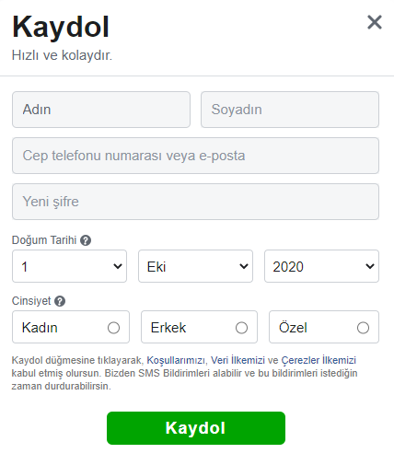
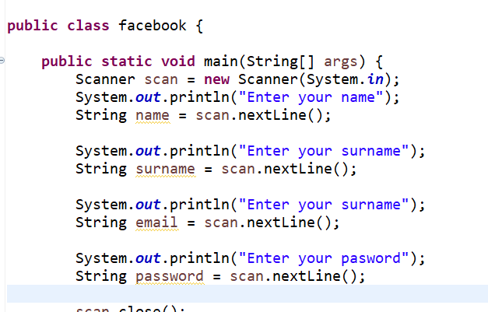

database

Slide 4
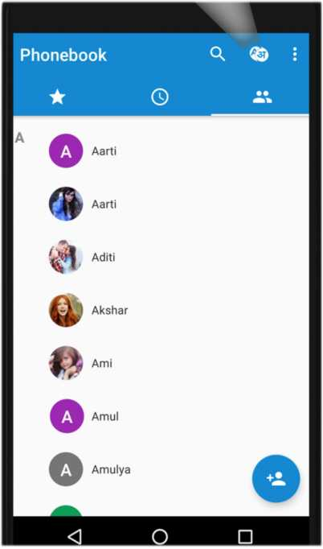



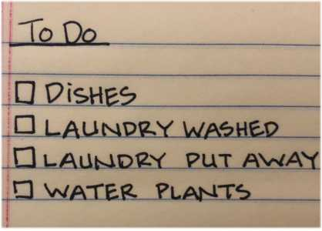
Database (VERITABANI) nedir?
Veritabanı genellikle elektronik olarak bir bilgisayar sisteminde depolanan yapılandırılmış bilgi veya veriden oluşan düzenli bir koleksiyondur.
Veritabanı genellikle bir Veritabanı Yönetim Sistemi DBMS (DataBaseManagementSystem ) ile kontrol edilir.
Çoğu veritabanında veri yazma ve sorgulama için yapılandırılmış sorgu dili SQL (Structured Query Language) kullanılır.

Slide 5

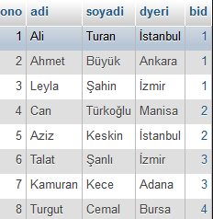
Database’in faydalari nelerdir
Yuksek miktarda bilgi depolanabilir
Olusturma, Okuma,Degistirme ve Silme kolayligi
Create,Read,Update,Delete (CRUD)
3) Girisin kolay ve kontrollu olmasi
4) Dataya ulasim kolayligi
5) Guvenlik

Slide 6


Database Validation(dogrulama) Testi
Database
User Interface
API

Slide 7
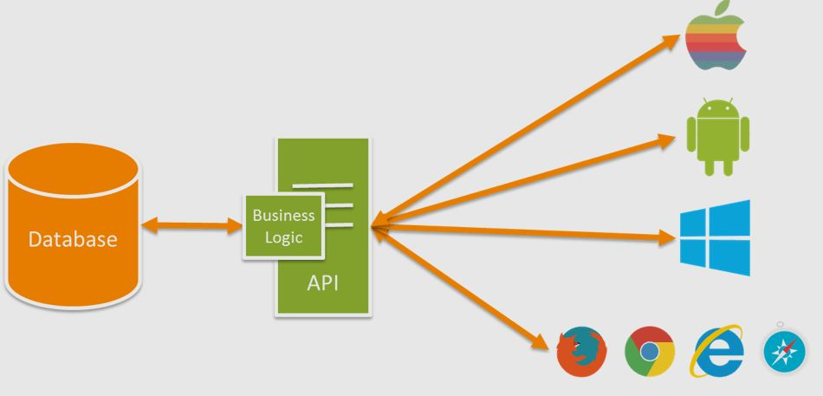


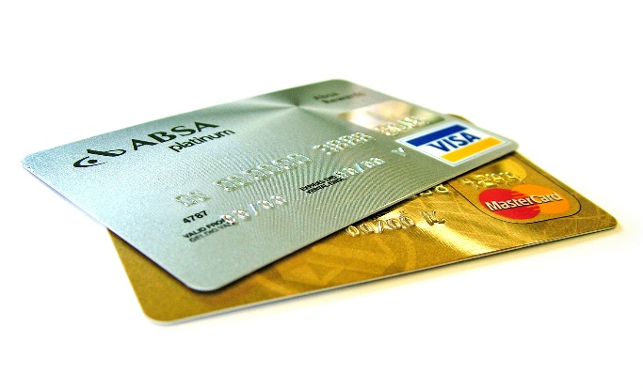

api
Application Programming Interface, bir uygulamaya ait yeteneklerin, başka bir uygulamada da kullanılabilmesi için, yeteneklerini paylaşan uygulamanın sağladığı arayüzdür.

Slide 8
END To END (E2E) Testing
1 Eger datayi User Interface (UI) kullanarak yolladiysaniz
A) Datayi UI dan arama fonksiyonunu kullanarak dogrula (Selenium)
B) Datayi SQL kodlarini kullanarak dogrula (SQL + Selenium)
C) Datayi API kodlarini kullanarak dogrula (API + Selenium)
2) Eger datayi SQL kodlarini kullanarak yolladiysaniz
A) Datayi UI dan arama fonksiyonunu kullanarak dogrula (Selenium)
B) Datayi SQL kodlarini kullanarak dogrula (SQL + Selenium)
C) Datayi API kodlarini kullanarak dogrula (API + Selenium)
3) Eger datayi API kodlarini kullanarak yolladiysaniz
A) Datayi UI dan arama fonksiyonunu kullanarak dogrula (Selenium)
B) Datayi SQL kodlarini kullanarak dogrula (SQL + Selenium)
C) Datayi API kodlarini kullanarak dogrula (API + Selenium)

Slide 9
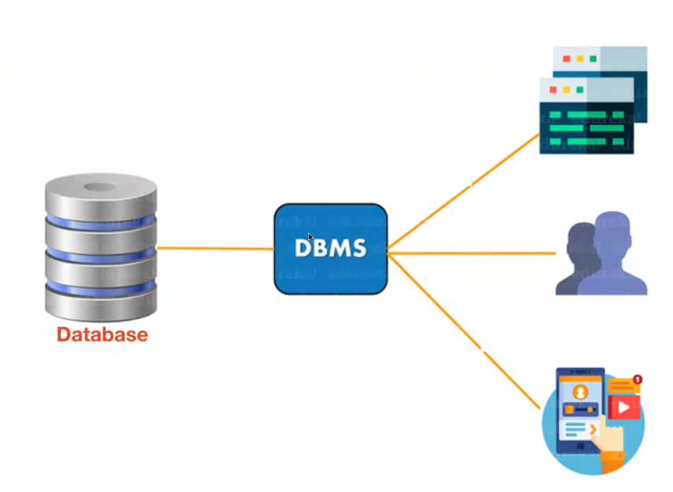
Data Base Management System (DBMS)
Veritabanlarını yönetmek, kullanmak, geliştirmek ve bakımını yapmak için kullanılan yazılımlara denir.
Database’e erisimi duzenler
Create,Read,Update,Delete islemlerini duzenler
Data guvenligini saglar
Formlar oluşturur ve formları işler,
Sorgular oluşturur ve sorgular iletilir,
Raporlar oluşturur ve raporları işletir,
Uygulamayı kontrol eder
Diger uygulamalarla (Application) iletisimi saglar.

Slide 10
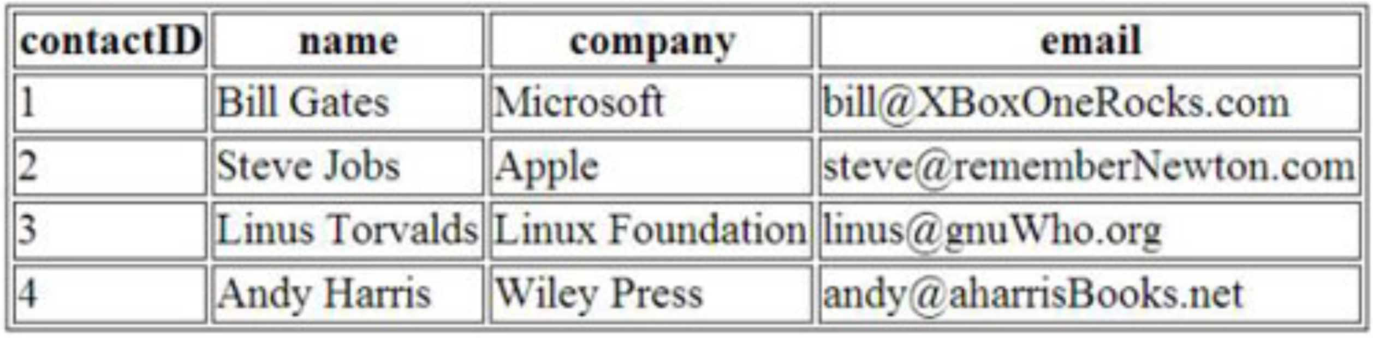


Tablolar (tables)
Headers====>
Row (Record) ====>
Row (Record) ====>
Row (Record) ====>
Row (Record) ====>

Slide 11
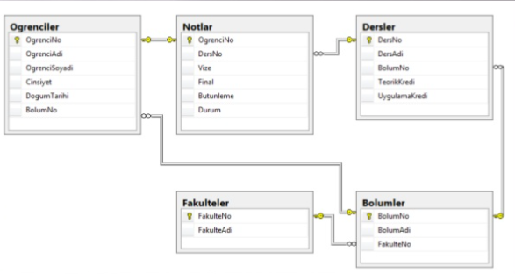
Relatioanal databases (iliskili tablolar)

Slide 12
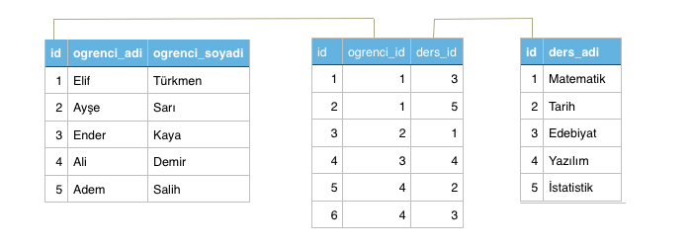
Relational databases (iliskili tablolar)
SQL tablolar datalari iliskili tablolarda depolar.
Tablolar arasi iliskiler net olmalidir.
Tablolar arasi gecis kolay olmalidir
Tablolarin ve iliskilerin butunune
SCHEMA denir
Relational Databases, SQL Databases (Structured Query Language) olarak da adlandirilir

Slide 13


Cok Kullanilan Relational Databases(SQL Database)
SQL Server : Microsoft tarafindan gelistirilmistir
Negatif: Pahali – Kurumsal Kullanicilar icin binlerce dolar odenmesi gereklidir
Pozitif : Zengin bir user interface’e sahip ve cok buyuk datalarin kullanilmasinda sorunsuz calisir.
MySQL Server : Isvecli MySQL firmasi tarafindan gelistirildi. 2010’da Oracle satin aldi
Negatif: Eszamanli cok fazla islem girildiginde calismayi durdurabilir.
Pozitif: Acik kaynak. Online destek ve ucretsiz cok fazla dokuman var

Slide 14


Cok Kullanilan Relational Databases(SQL Database)
PostgreSQL Server : Created by a computer science professor Michael Stonebraker.
Negatif: Kurulum ve ayarlar zor. Yeni baslayanlar icin kullanimi zor
Pozitif: Yeni nesil olarak ortaya cikti. Kisisellestirme mumkundur, zor gorevler icin ideal olabilir.
PL/SQL Oracle database sunuculari icinde depolanir
PL/SQL SQL komutlarini ozellikle karsilamak uzere dizayn edilmistir.
Pros: PL/SQL yuksek guvenlik seviyesi saglar ve Object-Oriented Programing’e uyumludur

Slide 15
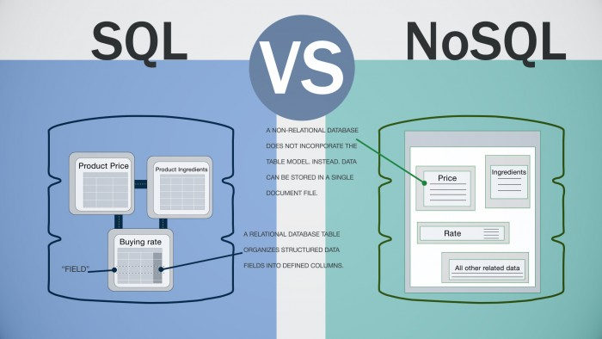
Non Relational Databases(non-SQL Database)
SQL veritabanı verilerle ilgilenirken Yapısal Sorgu Dili kullanır. Veri yapısını belirlemek için önceden tanımlanmış şemalar gerektirir.
NoSQL veritabanı verilerle çalışırken Yapılandırılmamış Sorgu Dili kullanır.

Slide 16
SQL Komutlari
SQL komutları 4 ana gruba ayrılır:
1. Veri Sorgulama Dili (Data Query Language - DQL)
DQL içindeki SELECT komutu ile veritabanında yer alan mevcut kayıtların bir kısmını veya tamamınını tanımlanan koşullara bağlı olarak alır.
SELECT : Veritabanındaki verileri alır.
2. Veri Kullanma Dili (Data Manipulation Language - DML)
DML komutları ile veritabanlarında bulunan verilere işlem yapılır. DML ile veritabanına yeni kayıt ekleme, mevcut kayıtları güncelleme ve silme işlemleri yapılır.
INSERT : Veritabanına yeni veri ekler.
UPDATE : Veritabanındaki verileri günceller.
DELETE : Veritabanındaki verileri siler.

Slide 17
SQL Komutlari
3. Veri Tanimlama Dili (Data Definition Language - DDL)
DDL komutları ile veritabanı ve tabloları oluşturma, değiştirme ve silme işlemleri yapılır:
CREATE : Bir veritabanı veya veritabanı içinde tablo oluşturur.
ALTER : Bir veritabanı veya veritabanı içindeki tabloyu günceller.
DROP : Bir veritabanını veya veritabanı içindeki tabloyu siler.
4. Veri Kontrol Dili (Data Control Language - DCL)
DCL komutları ile kullanıcılara veritabanı ve tablolar için yetki verilir veya geri alınır:
GRANT : Bir kullanıcıya yetki vermek için kullanılır.
REVOKE : Bir kullanıcıya verilen yetkiyi geri almak için kullanılır.

Slide 18
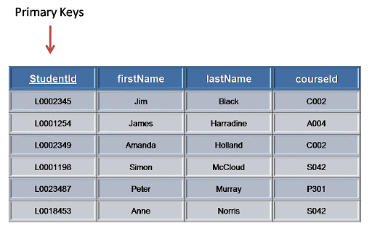
Primary Key
Primary Key (birincil anahtar), bir veri tablosunda yer alan her satır için bir vekil / tanımlayıcı (identify) görevi görür, kısıtlamadır (constraint) ve eşsizdir (Unique).
Satırlara ait değerlerin karışmaması adına bu alana ait bilginin tekrarlanmaması gerekir.
Çoğunlukla tek bir alan (id, user_id, e_mail, username, national_identification_number vb.) olarak kullanılsa da birden fazla alanın birleşimiyle de oluşturulabilir

Slide 19
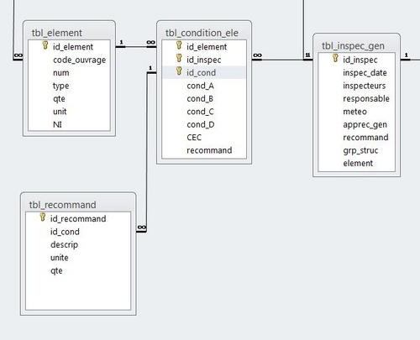
Primary Key
Primary Key değeri boş geçilemez ve NULL değer alamaz.
Relational veri tabanlarında (relational database management system) mutlaka birincil anahtar olmalıdır.
Not : Bir Tabloda yalnızca 1 tane primary Key olabilir.
Not : Primary Key benzersiz (Unique) olmalidir ama her unique data Primary Key degildir
Not : Primary key her turlu datayi icerebilir. Sayi, String..
Not : Her tabloda Primary Key olmasi zorunlu degildir

Slide 20
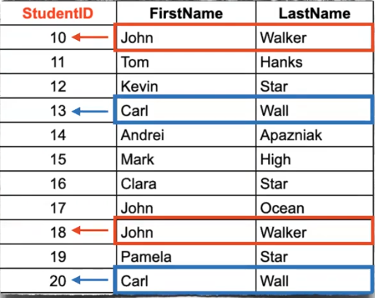
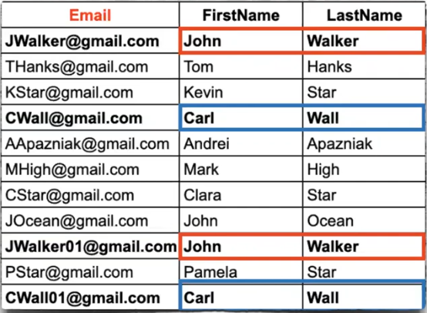
Primary Key
Primary Key, dış dünyadaki gerçek verileri temsil ediyorsa, orneğin; TC kimlik numarası, bir kitabın ISBN numarası, bir ürünün ismi,email hesabi gibi buna Natural key denir
Genel olarak kayıt eklenmeden önce üretilen sira numarasi gibi sayisal degerlere Surrogate Key denir

Slide 21
Foreign Key
Foreign Key iki tablo arasinda relation olusturmak icin kullanilir
Foreign Key baska bir tablodaki Primary Key ile iliskilendirilmis olmalidir
Foreign Key
StudentID | FirstName | LastName | CourselD
10 | John | Walker | 200
11 | Tom | Hanks | 400
12 | Kevin | Star | 400
13 | Carl | Wall | 200
14 | Andrei | Apazniak | 300
15 | Mark | High | 400
16 | Clara | Star | 100
17 | John | Ocean | 100
18 | John | Walker | 200
19 | Pamela | Star | 300
20 | Carl | Wall | NULL
Primary Key
CourselD | CourseName | CourseCredit | CourseFee
100 | Biology | 3 | 1200
200 | Math | 3 | 1200
300 | English | 2 | 600
400 | Selective | 1 | 200
Parent Table
Bir Tabloda birden fazla Foreign Key olabilir
Forein Key NULL degeri Kabul eder
Foreign Key olarak tanimlanan field’da tekrarlar olabilir
Child Table
Foreign Key, değerleri farklı bir tablodaki Primary Key ile eşleşen bir sütun veya sütunların birleşimidir.

Slide 22
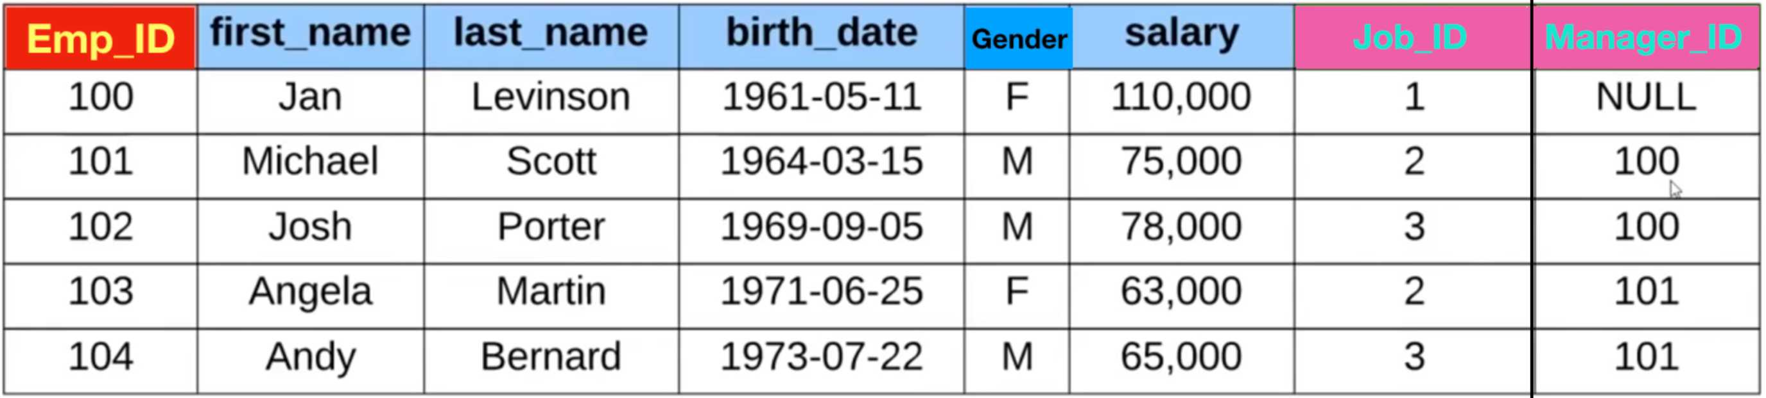
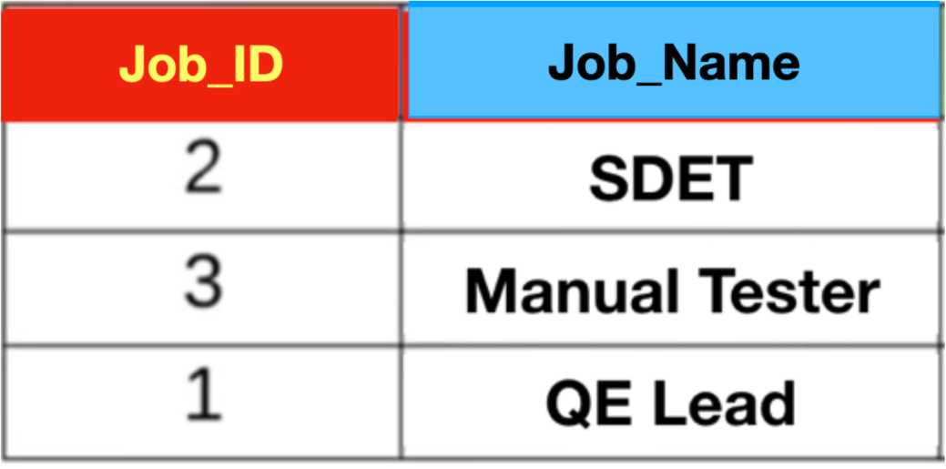
Foreign and Primary Key
Note: Foreign key Tablonun kendi icinde bir relation olusturabilir.
1) Michael Scott’un yoneticisi kimdir?
2) Angela Martin’in Job_Name’i nedir ?
3) Manual Tester’larin ortalama Salary’si ne kadardir ?
4) En yuksek Salary’yi alan kisinin Job_Name’i nedir?

Slide 23
SQL Structured Query Language
Yapılandırılmış Sorgu Dili
DERS 02
Data Tipleri
Tablo Olusturma
Mehmet Bulutluoz Elektronik muh.

Slide 24
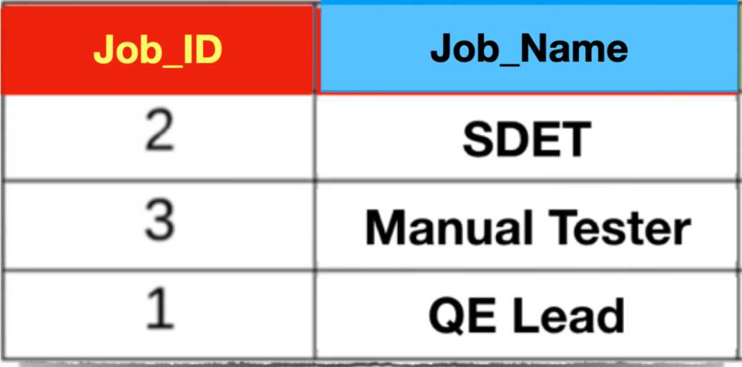
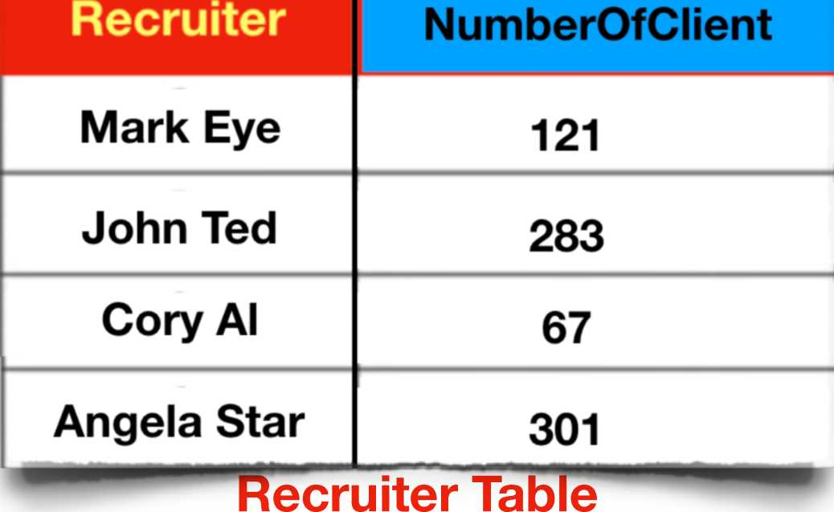
SQL Composite Key
JobJD | Recruiter 1
2 | Mark Eye | RCG
 | John Ted | RCG
1 | Mark Eye | Signature
1 | John Ted | Info Log
1 | Cory Al | Info Log
2 | Angela Star | Signature
Job Table
Composite Key birden fazla field(kolon)’in kombinasyonu ile olusturulur.
Company Table
Tek basina bir kolon Primary Key olma ozelliklerini tasimiyorsa, bu ozellikleri elde etmek icin birden fazla kolon birlestirilerek Primary olusturulur

Slide 25
“UNIQUE KEY” & “PRIMARY KEY”
“UNIQUE KEY” ve “PRIMARY KEY” arasindaki farklar
Primary Key
Bir Tabloda sadece 1 tane olur
NULL deger Kabul etmez
Unique Key
Bir tabloda birden fazla olabilir
Sadece 1 tane NULL degeri Kabul eder
“UNIQUE KEY” ve “PRIMARY KEY” ortak ozellikleri
Dublication(Cift Kullanim)’a izin vermez

Slide 26
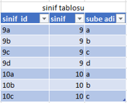
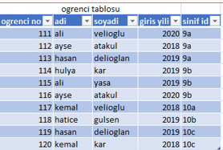

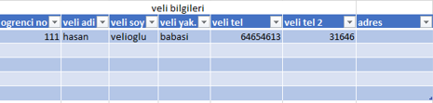
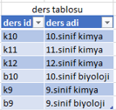
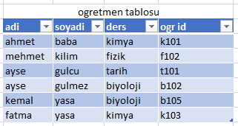
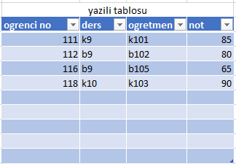
Ornek Okul Tablosunun Bir Parcasi

Slide 27
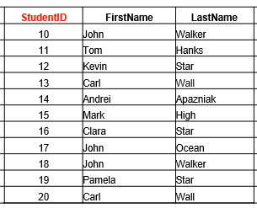
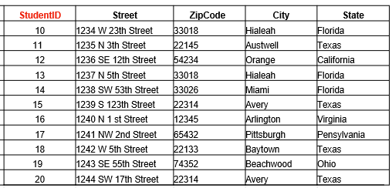
Related Tablolarla Calisma
One to One Relation
1) Tom Hanks’in adresi nedir?
2) John Walker’in eyaleti nedir?
3) ID’si 17 olan kisinin sehri nedir?

Slide 28
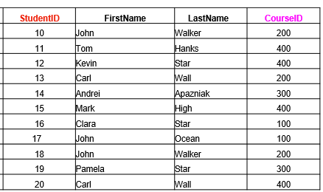
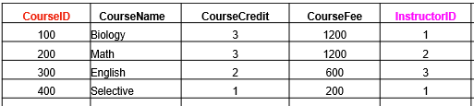
Related Tablolarla Calisma
One to Many Relation
1) Biology dersi alan ogrenciler kimler?
2) Selective ders alan ogrencilerin isimleri ?
3) CourseFee 600 olan ogrencilerin isimleri ?

Slide 29
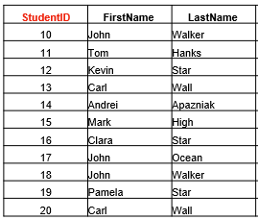
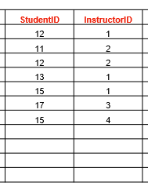
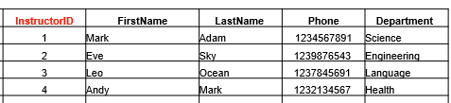
Related Tablolarla Calisma
Many to Many Relation
1) Ogretmeni Mark Adam olan ogrencilerin isimleri nedir?
2) Kevin Star’in ogretmenlerinin isimleri nedir?
3) Pamela Star’in ogretmenlerinin isimleri nedir?

Slide 30
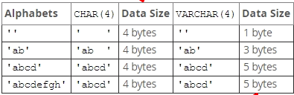
SQL Data Types
String Data Types
Data Type | Aciklama
char(size) | Maximum boyutu 2000 byte olur. 1 karakter 1 byte kullanir. “size” database’e eklenecek karakter sayisidir. “char” data tipinden uzunlugu sabit datalari depolar. (Strings) “char” SSN, zip kodu gibi uzunlugu sabit datalari depolamak icin idealdir.
nchar(size) | Maximum boyutu 2000 byte olur. 1 karakter 2 byte kullanir “size” depolanacak karakter sayisi’dir. “nchar” Unicode datalari depolamak icin kullanilir. Genellikle farkli dillerdeki karakterler icin kullanilir Uzunlugu belli Stringler icin kullanilir.
varchar2(size) | Maximum boyutu 4000 byte olur. 1 karakter 1 byte kullanir. “size” database’e eklenecek max. karakter sayisidir. Degisken uzunluktaki stringler icin kullanilir.
nvarchar2(size) | Maximum boyutu 8000 byte olur. 1 karakter 2 byte kullanir “size” depolanacak karakter sayisi’dir. Degisken uzunluktaki stringlerin Unicode degerleri icin kullanilir.

Slide 31
SQL Data Types
Numeric Data Types
Data Type | Aciklama
number(p, s) | “Precision” (p) sayidaki rakam sayisidir “Scale” (s) virgulden sonar kac rakam oldugunu belirler Ornegin: 1234,56 ==> Precision : 6, Scale : 2. Precision ( p ) can range from 1 to 38 Scale ( s ) can range from -84 to 127 “number(5, 2)” virgulden once 3,vigulden sonra 2 rakam olan sayi ==> 123,45 2) “number(4, 2)” ==> 123,45 ==> error verir 3) “number(7)” ondalik kismi olmayan 7 basamakli sayi demektir ==> 12345,67’I kabul eder ama 12345 olarak depolar Note: “number(7)” ve “number(7, 0)” ayni seydir 4) “number(7, -2)” rounds the numeric value to hundreds. ==> 1234567,89 ==> 1234600

Slide 32
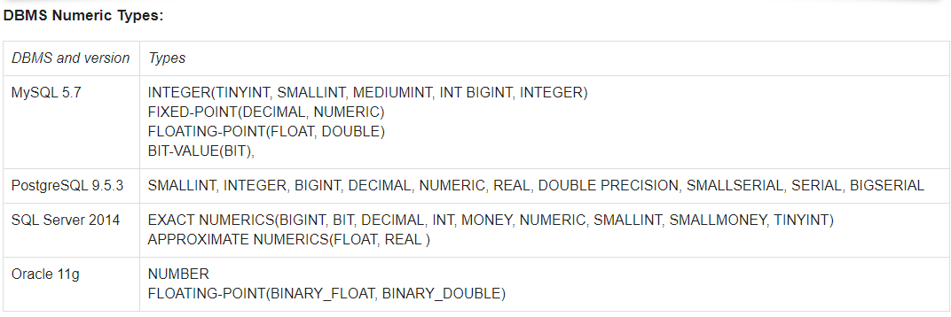
SQL Data Types
Numeric Data Types

Slide 33
SQL Data Types
Date Data Types
Data Type | Aciklama
DATE | “DATE” data tipi tarih ve zamani depolamak icin kullanilir. Saniyenin virgullu kismini da alir. “DATE” yil, ay, gun, saat, dakika, ve saniye icerir. Standart “Date Format” , “dd - MMM - yy”. Ornegin 13 - Apr - 20 Tarih formatini “ALTER SESSION SET NLS_DATE_FORMAT = “YYYY-MM-DD” kodu kullanilarak degistirilebilir. Koddan sonra tarih 2020 - 04 – 13 olur.

Slide 34
SQL Data Types
BLOB Data Types
Data Type | Aciklama
BLOB | “BLOB” , “Binary Large OBjects” demektir “BLOB” resim,video,ses gibi datalari binary formatina cevirerek depolar.

Slide 35
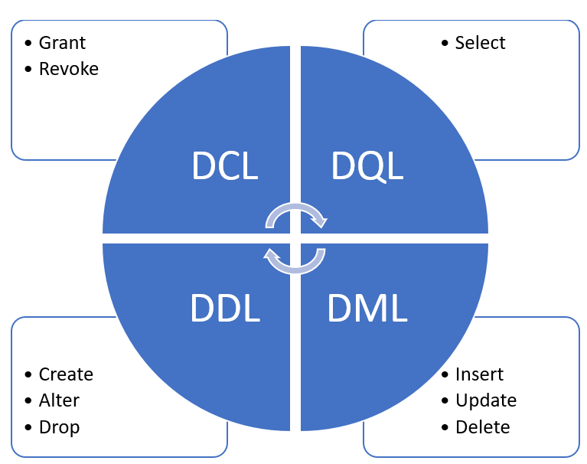
SQL Komutlari
4. Veri Kontrol Dili (Data Control Language - DCL)
veritabanı ve tablolar için yetki verilir
veya geri alınır
GRANT : Bir kullanıcıya yetki
vermek için kullanılır.
REVOKE : Bir kullanıcıya verilen
yetkiyi geri almak için kullanılır.
Veri Sorgulama Dili (Data Query Language - DQL)
mevcut kayıtların bir kısmını veya tamamınını tanımlanan koşullara bağlı olarak alır.
SELECT : Veritabanındaki verileri alır.
3. Veri Tanimlama Dili
(Data Definition Language - DDL)
veritabanı ve tabloları oluşturma,
değiştirme ve silme işlemleri yapılır
CREATE : Bir veritabanı veya tablo oluşturur.
ALTER : Bir veritabanı veya tabloyu günceller.
DROP : Bir veritabanını veya tabloyu siler.
2. Veri Degistirme Dili (Data Manipulation Language - DML)
veritabanına yeni kayıt ekleme, mevcut kayıtları güncelleme ve silme işlemleri yapılır.
INSERT : Veritabanına yeni veri ekler.
UPDATE : Veritabanındaki verileri günceller.
DELETE : Veritabanındaki verileri siler.

Slide 36
Table Nasil Olusturulur?
1) Create from Scratch
2) Var olan tablodan yeni tablo olusturmak
CREATE TABLE student_table
(
id char(11),
name varchar2(50),
grade number(3),
adres varchar2(100),
last_update date
);
CREATE TABLE student_grade
AS SELECT name,grade
FROM student_table;

Slide 37
Table Nasil Olusturulur?
1) Create from Scratch
Practice1:
“tedarikciler” isminde bir tablo olusturun ve “tedarikci_id”, “tedarikci_ismi”, “tedarikci_adres” ve “ulasim_tarihi” field’lari olsun.
CREATE TABLE tedarikciler
(
tedarikci_id char(10),
tedarikci_ismi varchar2(50),
tedarikci_adres varchar2(100),
ulasim_tarihi date
) ;
2) Var olan tablodan yeni tablo olusturmak
“tedarikciler_id_name” isminde bir tabloyu “tedarikciler” tablosundan olusturun.
Icinde “tedarikci_id”, “tedarikci_ismi” field’lari olsun.
CREATE TABLE tedarikci_ziyaret
AS
SELECT tedarikci_ismi,ulasim_tarihi
FROM tedarikciler;

Slide 38
Bir field’in “tekrarsiz” deger almasi nasil saglanir?
“id” field’ini “tekrarsiz” yapmak icin , id field’inda Data Type’dan sonra “UNIQUE” yazmak gerekir
CREATE TABLE students_table
(
id char(11) UNIQUE,
name varchar2(50),
grade number(3),
adres varchar2(100),
last_update date
);

Slide 39
Bir field’in “NULL” deger almamasi nasil saglanir?
“name” field’inin “NULL” deger kabul etmemesi icin , name field’inda Data Type’dan sonra “NOT NULL” yazmak gerekir
CREATE TABLE students_table
(
id char(11) UNIQUE,
name varchar2(50) NOT NULL,
grade number(3),
adres varchar2(100),
last_update date
);

Slide 40
Bir Tabloya “Primary Key” Nasil Eklenir
Primary Key bir record’u tanimlayan bir field veya birden fazla field’in kombinasyonudur.
Primary Key Unique’dir
3) Bir tabloda en fazla bir Primary Key Olabilir
4) Primary Key field’inda hic bir data NULL olamaz
“id” field’ini “primary key” yapmak icin 2 yol var
1) Data Type’dan sonra “PRIMARY KEY” yazarak.
CREATE TABLE students_table
(
id number(9) PRIMARY KEY,
name varchar2(50) NOT NULL,
grade number(3),
adres varchar2(100),
last_update date
);

Slide 41
Bir Tabloya “Primary Key” Nasil Eklenir
2) CONSTRAINT Keyword Kullanilarak Primaray Key Tanimlanabilir
“CONSTRAINT constraintName PRIMARY KEY(column1, column2, ... column_n)”
.
CREATE TABLE students
(
id number(9),
name varchar2(50) NOT NULL,
grade number(2),
address varchar2(100), last_modification date,
CONSTRAINT id_pk PRIMARY KEY(id)
);

Slide 42
SQL Structured Query Language
Yapılandırılmış Sorgu Dili
DERS 03
PRIMARY KEY-FOREIGN KEY TANIMLAMA
TABLOYA DATA EKLEME
Mehmet Bulutluoz Elektronik muh.

Slide 43
Bir Tabloya “Primary Key” Nasil Eklenir
Practice 3:
“sehirler” isimli bir Table olusturun. Tabloda “alan_kodu”, “isim”, “nufus” field’lari olsun. Isim field’i bos birakilamasin.
1.Yontemi kullanarak “alan_kodu” field’ini “Primary Key” yapin
Practice 4:
“ogretmenler” isimli bir Table olusturun. Tabloda “id”, “isim”, “brans”, “cinsiyet” field’lari olsun.
Id field’i tekrarli deger Kabul etmesin.
2.Yontemi kullanarak “id ve isim” field’lerinin birlesimini “primary key” yapin
CREATE TABLE sehirler
(
alan_kodu number(3) PRIMARY KEY,
name varchar2(50) NOT NULL,
isim varchar2(20),
nufus number(8)
);
CREATE TABLE ogretmenler
(
id char(10) UNIQUE,
isim varchar2(20),
brans varchar2(20),
CONSTRAINT ogretmenler_pk PRIMARY KEY (id,isim)
);

Slide 44
Tabloya “Foreign Key” Nasil Eklenir ?
Foreign Key iki tablo arasinda Relation olusturmak icin kullanilir.
Foreign Key baska bir tablonun Primary Key’ine baglidir.
Referenced table (baglanilan tablo, Primary Key’in oldugu Tablo) parent table olarak adlandirilir. Foreign Key’in oldugu tablo ise child table olarak adlandirilir.
Bir Tabloda birden fazla Foreign Key olabilir
Foreign Key NULL degeri alabilir
Note 1: “Parent Table” olmayan bir id’ye sahip datayi “Child Table”’a ekleyemezsiniz
Note 2: Child Table’i silmeden Parent Table’i silemezsiniz. Once “Child Table” silinir, sonra “Parent Table” silinir.

Slide 45
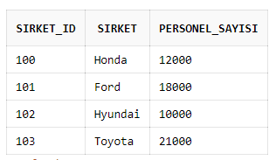
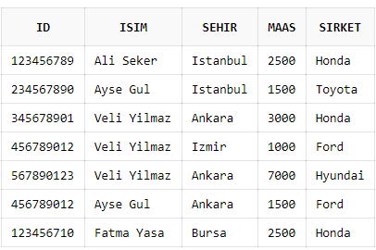
Tabloya “Foreign Key” Nasil Eklenir ?
SIRKETLER Tablosu
PERSONEL Tablosu
Primary Key
Foreign Key
Parent Table
Child Table

Slide 46
Tabloya “Foreign Key” Nasil Eklenir ?
Practice 5:
“tedarikciler” isimli bir tablo olusturun. Tabloda “tedarikci_id”, “tedarikci_ismi”, “iletisim_isim” field’lari olsun ve “tedarikci_id” yi Primary Key yapin.
“urunler” isminde baska bir tablo olusturun “tedarikci_id” ve “urun_id” field’lari olsun ve “tedarikci_id” yi Foreign Key yapin.
CREATE TABLE tedarikciler
(
tedarikci_id char(10),
tedarikci_ismi varchar2(50),
iletisim_isim varchar2(50),
CONSTRAINT tedarikci_pk PRIMARY KEY (tedarikci_id) );
CREATE TABLE urunler
(
tedarikci_id char(10),
product_id char(10),
CONSTRAINT urunler_fk FOREIGN KEY (tedarikci_id) REFERENCES tedarikciler (tedarikci_id) );

Slide 47
Tabloya “Foreign Key” Nasil Eklenir ?
Practice 6:
“tedarikciler” isimli bir Tablo olusturun. Icinde “tedarikci_id”, “tedarikci_isim”, “iletisim_isim” field’lari olsun. “tedarikci_id” ve “tedarikci_isim” fieldlarini birlestirerek Primary Key olusturun.
“urunler” isminde baska bir tablo olusturun.Icinde “tedarikci_id” ve “urun_id” fieldlari olsun. “tedarikci_id” ve “urun_id” fieldlarini birlestirerek Foreign Key olusturun
CREATE TABLE tedarikciler
(
tedarikci_id number(10),
tedarikci_isim varchar2(50),
iletisim_isim varchar2(50),
CONSTRAINT tedarikci_pk PRIMARY KEY (tedarikci_id,tedarikci_isim)
);
CREATE TABLE urunler
(
tedarikci_id number(10),
urun_id varchar2(10),
CONSTRAINT fk_tedarikci FOREIGN KEY (tedarikci_id,urun_id) REFERENCES tedarikciler(tedarikci_id,tedarikci_isim) );
);

Slide 48
SQL Structured Query Language
Yapılandırılmış Sorgu Dili
DERS 04
TABLOYA DATA EKLEME
TABLODAKI DATALARI UPDATE ETME
Mehmet Bulutluoz Elektronik muh.

Slide 49
Tabloya Nasil Data Eklenir (INSERT INTO )?
INSERT INTO komutu, Oracle SQL’de tabloya bir veya birden fazla kayit eklemek icin kullanilir.
Ogrenciler isminde bir tablo olusturun, icinde id,isim,not_ortalamasi,adres ve son_degistirme_tarihi fieldleri olsun
CREATE TABLE ogrenciler
(
id number(9),
isim varchar2(50),
not_ortalamasi number(3),
adres varchar2(100),
last_modification date,
CONSTRAINT id_pk PRIMARY KEY(id)
);
1) Tum Field’lere data eklemek icin
INSERT INTO students VALUES (123456789, Ali Can’, 11, ’Istanbul,bakirkoy', '14-Oct-2020' );
2) Bazi Field’lere data eklemek icin
INSERT INTO students(id,name) VALUES (123456789, Ali Can’);

Slide 50
Tabloya Nasil Data Eklenir (INSERT INTO )?
Note: INSERT INTO kodunu kullanarak bir tabloya data eklemek istediginizde, CONSTRAINT’lere uymak zorundayiz. Ornegin;NOT NULL yazan kisma bir deger atamak zorundayiz
Personel isminde bir tablo olusturun, icinde id,isim,soyisim,email,ise_baslama_tarihi ve maas fieldlari olsun, isim field’I bos birakilamasin
CREATE TABLE personel
(
id char(10),
isim varchar2(50) NOT NULL,
soyisim varchar2(50),
email varchar2(50),
ise_baslama_tar date,
maas number(6)
) ;
INSERT INTO personel (id,is_unvani) VALUES(123456789, 'isci');
ORA-01400: cannot insert NULL into ("SQL_LFGUHVRSOWWDACLEMHRMQGCJQ"."STUDENTS"."NAME") ORA-06512: at "SYS.DBMS_SQL", Line 1721

Slide 51
Tabloya Nasil Data Eklenir (INSERT INTO )?
Practice 7:
“ ogretmenler” isminde bir SQL tablosu olusturun. Icinde “kimlik_no”, “isim”, “brans” ve “cinsiyet” field’lari olsun.
“ogretmenler” tablosuna bilgileri asagidaki gibi olan bir kisi ekleyin.
Kimlik_no: 234431223, isim: Ayse Guler, brans : Matematik, cinsiyet: kadin.
CREATE TABLE ogretmenler
(
kimlik_no char(11),
isim varchar2(50),
brans varchar2(50),
cinsiyet varchar2(50)
);
Practice 8:
“ogretmenler” tablosuna bilgileri asagidaki gibi olan bir kisi ekleyin.
Kimlik_no: 567597624, isim: Kemal Yasa
INSERT INTO ogretmenler VALUES ('234431223','ayse guler', 'matematik','kadin');

Slide 52
Tablodaki Data Nasil Update Edilir (UPDATE SET)?
1) Bir tedarikciler tablosu olusturun icinde id,isim ve iletisim_isim field’lari olsun. Id ve isim’i beraber Primary Key yapin
CREATE TABLE tedarikciler
(
id number(10),
isim varchar2(50),
iletisim_isim varchar2(50),
CONSTRAINT tedarikci_pk PRIMARY KEY (id, isim) );
2) Icine 3 kayit ekleyin (1, ‘ACB', ‘Ali Can'), (2, ‘RDB’, ‘Veli Gul'), (3, ‘KMN', ‘Ayse Gulmez').
INSERT INTO tedarikciler VALUES (1, 'ACB', 'Ali Can');
INSERT INTO tedarikciler VALUES (2, 'RDB', 'Veli Gul');
INSERT INTO tedarikciler VALUES (3, 'KMN', 'Ayse Gulmez');
3) id’si 1 olan tedarikcinin ismini ‘KRM’ ve iletisim_isim’ini ‘Kemal Kan’ yapin
UPDATE tedarikciler
SET isim = 'KRM', iletisim_isim = 'Hasan Kan'
WHERE id =1;
Ismi RDB olan tedarikcinin iletisim isim’ini Kemal Yasa yapin
UPDATE tedarikciler
SET iletisim_isim='Kemal Yasa'
WHERE isim='RDB';

Slide 53
Tablodaki Data Nasil Update Edilir (UPDATE SET)?
Practice 11: verilen tablolara gore asagidaki islemleri yapin.
a) Urnler tablosundan Ali Can’in aldigi urunun ismini, tedarikci tablosunda iribat_isim Merve Temiz olan sirketin ismi ile degistirin
b) TV satin alan musterinin ismini, Apple’in irtibat_isim’I ile degistirin
CREATE TABLE tedarikci
(
id number(5) PRIMARY KEY,
isim varchar2(50),
irtibat_isim varchar2(50)
);
INSERT INTO tedarikci VALUES(100, 'IBM', 'Ali Can');
INSERT INTO tedarikci VALUES(101, 'APPLE', 'Merve Temiz');
INSERT INTO tedarikci VALUES(102, 'SAMSUNG', 'Kemal Can');
INSERT INTO tedarikci VALUES(103, 'LG', 'Ali Can');
CREATE TABLE urunler
(
tedarikci_id number(5),
urun_id number(11),
urun_isim varchar2(50),
musteri_isim varchar2(50),
CONSTRAINT urunler_fk FOREIGN KEY(tedarikci_id) REFERENCES tedarikci(id )
);
INSERT INTO urunler VALUES(100, 1001,'Laptop', 'Suleyman');
INSERT INTO urunler VALUES(101, 1002,'iPad', 'Fatma');
INSERT INTO urunler VALUES(102, 1003,'TV', 'Ramazan');
INSERT INTO urunler VALUES(103, 1004,'Phone', 'Ali Can');

Slide 54
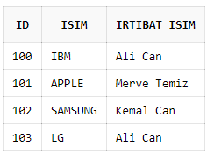
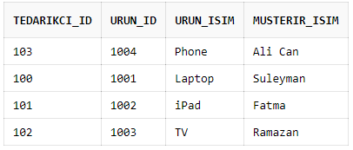
Tablodaki Data Nasil Update Edilir (UPDATE SET)?
urunler
tedarikci
a) Urunler tablosundan Ali Can’in aldigi urunun ismini, tedarikci tablosunda iribat_isim Merve Temiz olan sirketin ismi ile degistirin
b)TV satin alan musterinin ismini, Apple’in irtibat_isim’I ile degistirin
UPDATE urunler
SET urun_isim= (SELECT isim
FROM tedarikci
WHERE irtibat_isim='Merve Temiz')
WHERE musteri_isim='Ali Can';
UPDATE urunler
SET musteri_isim=(SELECT irtibat_isim
FROM tedarikci
WHERE isim='APPLE')
WHERE urun_isim='TV';

Slide 55
Tablodaki Data Nasil Update Edilir (UPDATE SET)?
Ogrenciler tablosu olusturun. Icinde id,isim,veli_isim ve grade field’lari olsun. Id ve isim fieldlari birlikte Primary Key olsun.
CREATE TABLE ogrenciler
(
id char(3),
isim varchar2(50),
veli_isim varchar2(50),
yazili_notu number(3),
CONSTRAINT ogrenciler_pk PRIMARY KEY (id)
);
2) 3 kisiyi tabloya ekleyin. (123, 'Ali Can', 'Hasan',75), (124, 'Merve Gul', 'Ayse',85), (125, 'Kemal Yasa', 'Hasan',85).
INSERT INTO ogrenciler VALUES(123, 'Ali Can', 'Hasan’,75);
INSERT INTO ogrenciler VALUES(124, 'Merve Gul', 'Ayse’,85);
INSERT INTO ogrenciler VALUES(125, 'Kemal Yasa', ‘Hasan’,85);
4) notlar tablosuna 3 kayit ekleyin ('123','kimya',75), ('124','fizik',65),('125','tarih',90)
INSERT INTO notlar VALUES ('123','kimya',75);
INSERT INTO notlar VALUES ('124',‘fizik',65);
INSERT INTO notlar VALUES ('125',‘tarih',90);
3) notlar tablosu olusturun. ogrenci_id,ders_adi,yazili_notu field'lari olsun, ogrenci_id field'i Foreign Key olsun
CREATE TABLE notlar
(
ogrenci_id char(3),
ders_adi varchar2(30),
yazili_notu number (3),
CONSTRAINT notlar_fk FOREIGN KEY (ogrenci_id) REFERENCES ogrenciler (id) );
Tum ogrencilerin yazili notlarini notlar tablosundaki ile update edin
UPDATE ogrenciler
SET yazili_notu= (SELECT yazili_notu
FROM notlar
WHERE ogrenciler.id=notlar.ogrenci_id )
WHERE id>100;

Slide 56
Tablodaki Data Nasil Update Edilir (UPDATE SET)?
Practice 9:
“ ogrenciler” isminde bir tablo olusturun. icinde “id”, “statu”, “name”, “ortalama_not”, “okul_adi” field’lari olsun
b) Tabloya 5 ogrenci ekleyin ortalamalari 2.6, 1.9, 3.2, 3.8, 3.5 olsun.
c) Ortalamasi 3.0 ve ustu olan ogrencilerin statu field’ina “odullu ogrenci” yazdirin.
Practice 10:
“Ogrenciler” isminde bir tablo olusturun,icinde “id”, “isim”, “ortalama_not”, “okul_ismi” field’lari olsun.
b) Tabloya 5 tane ogrenci ekleyin, ortalamalari 2.6, 1.9, 3.2, 3.8, 3.5 olsun,okul isimleri birbirinden farkli olsun.
c) “veliler” isminde bir tablo daha olusturun, icinde “ogrenci_id”, “veli_isim”, “okul_isim” field’leri olsun
d) 5 veli ekleyin, okul isimleri ogrenci tablosundaki 5 okul adi olsun, her velinin okulu farkli olsun.
e) Okul adi ayni olan ogrenci ismi yerine veli ismini yazin

Slide 57
SQL Structured Query Language
Yapılandırılmış Sorgu Dili
DERS 05
TABLODAKI DATALARI UPDATE ETME
TABLODAN DATA SILME
Mehmet Bulutluoz Elektronik muh.

Slide 58
Tablodaki Data Nasil Update Edilir (UPDATE SET)?
Mart_satislar isimli bir tablo olusturun, icinde urun_id, musteri_isim, urun_isim ve urun_fiyat field’lari olsun
CREATE TABLE mart_satislar
(
urun_id number(10),
musteri_isim varchar2(50),
urun_isim varchar2(50),
urun_fiyat number(10)
);
INSERT INTO mart_satislar VALUES (10, ‘Ali', ‘Honda‘,75000);
INSERT INTO mart_satislar VALUES (10, ‘Ayse', ‘Honda‘,95200);
INSERT INTO mart_satislar VALUES (20, ‘Hasan, ‘Toyota‘,107500);
INSERT INTO mart_satislar VALUES (30, ‘Mehmet', ‘Ford‘, 112500);
INSERT INTO mart_satislar VALUES (20, ‘Ali', ‘Toyota‘,88000);
INSERT INTO mart_satislar VALUES (10, ‘Hasan', ‘Honda‘,150000);
INSERT INTO mart_satislar VALUES (40, ‘Ayse', ‘Hyundai‘,140000);
INSERT INTO mart_satislar VALUES (20, ‘Hatice', ‘Toyota‘,60000);
Ismi hatice olan musterinin urun_id’sini 30,urun_isim’ini Ford yapin
Toyata marka araclara %10 indirim yapin
Ismi Ali olanlarin urunfiyatlarini %15 artirin
Honda araclarin urun kodu’nu 50 yapin

Slide 59

Tablodan Data Nasil Silinir (Delete)?
CREATE TABLE ogrenciler
(
id char(3),
isim varchar2(50),
veli_isim varchar2(50),
yazili_notu number(3),
CONSTRAINT ogrenciler_pk PRIMARY KEY (id)
);
INSERT INTO ogrenciler VALUES(123, 'Ali Can', ‘Hasan’,75);
INSERT INTO ogrenciler VALUES(124, 'Merve Gul', 'Ayse’,85);
INSERT INTO ogrenciler VALUES(125, 'Kemal Yasa', 'Hasan',85);
“DELETE FROM ogrenciler” tablodaki tum datalari siler, fakat tabloyu silmez.
“DELETE FROM ogrenciler”, kodunu kullaninca bos bir tablo kalir.

Slide 60
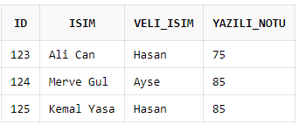
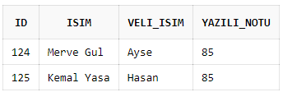
Tablodan Data Nasil Silinir (Delete)?
2)
CREATE TABLE ogrenciler
(
id char(3),
isim varchar2(50),
veli_isim varchar2(50),
yazili_notu number(3),
CONSTRAINT ogrenciler_pk PRIMARY KEY (id)
);
INSERT INTO ogrenciler VALUES(123, 'Ali Can', ‘Hasan’,75);
INSERT INTO ogrenciler VALUES(124, 'Merve Gul', 'Ayse’,85);
INSERT INTO ogrenciler VALUES(125, 'Kemal Yasa', 'Hasan',85);
“ DELETE FROM ogrenciler WHERE isim = ‘Ali Can’ ” kodu isim olarak Ali Can girilen kaydi (record) siler.
“ DELETE FROM ogrenciler WHERE yazili_notu = 85 kodu not olarak 85 girilen kaydi (record) siler.

Slide 61
Tablodan Data Nasil Silinir (Delete)?
3)
CREATE TABLE ogrenciler
(
id char(3),
isim varchar2(50),
veli_isim varchar2(50),
yazili_notu number(3),
CONSTRAINT ogrenciler_pk PRIMARY KEY (id)
);
INSERT INTO ogrenciler VALUES(123, 'Ali Can', ‘Hasan’,75);
INSERT INTO ogrenciler VALUES(124, 'Merve Gul', 'Ayse’,85);
INSERT INTO ogrenciler VALUES(125, 'Kemal Yasa', 'Hasan',85);
“ DELETE FROM ogrenciler WHERE isim = ‘Ali Can’ OR veli_isim=‘Ayse’ kodu isim olarak Ali Can veya veli_isim olarak Ayse girilen kaydi (record) siler.

Slide 62
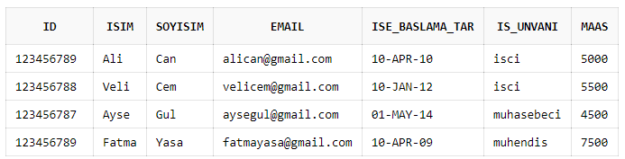
Practice 12:
Verilen bilgilerin oldugu bir tablo olusturun
Tum isci’lerin maasina %20 zam yapin
Muhendis’lerin maasini 7000 yapin
Muhasebecinin adini ‘Sena’ soyadini ‘Yilmaz’ yapin
Maasi 5000 den buyuk olanlari silin

Slide 63
Tablodan Data Nasil Silinir (TRUNCATE)?
“Truncate” kodu kullanilarak bir tablo silinirse datalarin geri getirilme ihtimali olmaz
“Truncate” kodu geri getirilmesini (rolling back) istemeyeceginiz tablolari silmek icin kullanilir.
TRUNCATE TABLE customers DELETE FROM customers;
INTERVIEW QUESTION : TRUNCATE, DELETE FROM VE DROP arasindaki fark nedir ?
DELETE FROM ile sildigimiz kayitlari geri getirebiliriz ama TRUNCATE ile silinen kayitlar geri getirilemez.

Slide 64
Tablo Nasil Silinir (Drop)?
(Tum Tablo Icerigi ve Tablo Yapisi )
Ogrenciler isminde bir Tablo olusturun icinde id,isim,yazili_not,adres ve son degistirme field’lari olsun. 3 kisiyi tabloya ekleyin
INSERT INTO ogrenciler VALUES(123, 'Ali Can', ‘Ankara’,75);
INSERT INTO ogrenciler VALUES(124, 'Merve Gul', 'Ankara’,85);
INSERT INTO ogrenciler VALUES(125, 'Kemal Yasa', ‘Istanbul',85);
CREATE TABLE ogrenciler
(
id number(9),
isim varchar2(50),
adres varchar2(100),
yazili_not number(3)
);
DROP TABLE ogrenciler; ogrenciler Tablosunu siler ve RcyleBin’e yollar
FLASHBACK TABLE ogrenciler TO BEFORE DROP; dosyayi geri alir.
PURGE TABLE ogrenciler; RcyleBin’de olan dosyayi geri getirilemeyecek sekilde siler
DROP TABLE ogrenciler PURGE; Kullandigimiz bir dosyayi getirilemeyecek sekilde siler
UYARI: Purge kullandigimizda Tabloyu ve datalari geri getirmek mumkun degildir.
Purge Kullanmanin Amaci: Hassas bilgileri silmek istediginizde baska insanlarin o bilgiye ulasamayacagindan emin olursunuz

Slide 65
SELECT KOMUTU
1) Tablodaki Tum Field’lari Cagirma
CREATE TABLE ogrenciler
(
id number(9),
isim varchar2(50),
adres varchar2(100),
yazili_not number(3)
);
INSERT INTO ogrenciler VALUES(123, 'Ali Can', ‘Ankara’,75);
INSERT INTO ogrenciler VALUES(124, 'Merve Gul', 'Ankara’,85);
INSERT INTO ogrenciler VALUES(125, 'Kemal Yasa', 'Istanbul',85);
SELECT *
FROM students; Tablodaki tum datalari getirir
SELECT *
FROM students;
WHERE yazili_not >80; Tablodaki yazili_notu 80’den buyuk olan kayitlari getirir

Slide 66
WHERE ile Kullanilan Mantiksal Operatorler
= ==> Equal to sign
> ==> Greater than sign
< ==> Less than sign
>= ==> Greater than or equal to sign
<= ==> Less than or equal to sign
< > ==> Not Equal to sign
AND ==> And operator
OR ==> Or operator

Slide 67
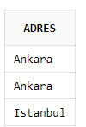

SELECT KOMUTU
2) Tablodaki Belli Bir Field’i Cagirma
SELECT adres
FROM students; Tablodan sadece adres field’indaki tum datalari getirir
SELECT adres
FROM students
WHERE yazili_not=85; Tablodan sadece yazili notu 85 olanlarin adres field’indaki datalari getirir

Slide 68
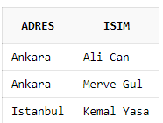
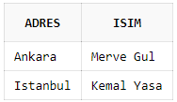
SELECT KOMUTU
3) Tablodan Birden Fazla Field’i Cagirma
SELECT adres,isim
FROM ogrenciler; Tablodan adres ve isim field’indaki tum datalari getirir
SELECT adres,isim
FROM ogrenciler
WHERE yazili_not>80; Tablodan yazili notu 80’den buyuk olan kayitlarin adres ve isim field’indaki datalari getirir

Slide 69
SELECT KOMUTU
4) Tablodan Bir Kayida Ait Birden Fazla Field’i Cagirma
SELECT adres,isim
FROM ogrenciler
WHERE id=123 ; Tablodan id’si 123 olan kaydin adres ve isim field’indaki datalari getirir

Slide 70
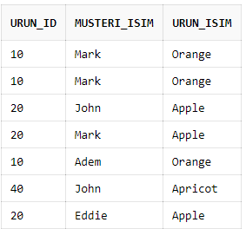
IN CONDITION
IN Condition birden fazla mantiksal ifade ile tanimlayabilecegimiz durumlari (Condition) tek komutla yazabilme imkani verir
CREATE TABLE musteriler
(
urun_id number(10),
musteri_isim varchar2(50),
urun_isim varchar2(50)
);
INSERT INTO musteriler VALUES (10, 'Mark', 'Orange');
INSERT INTO musteriler VALUES (10, 'Mark', 'Orange');
INSERT INTO musteriler VALUES (20, 'John', 'Apple');
INSERT INTO musteriler VALUES (30, 'Amy', 'Palm');
INSERT INTO musteriler VALUES (20, 'Mark', 'Apple');
INSERT INTO musteriler VALUES (10, 'Adem', 'Orange');
INSERT INTO musteriler VALUES (40, 'John', 'Apricot');
INSERT INTO musteriler VALUES (20, 'Eddie', ‘Apple');
SELECT *
FROM musteriler
WHERE urun_isim ='Orange' OR urun_isim ='Apple' OR urun_isim ='Apricot';
SELECT *
FROM musteriler
WHERE urun_isim IN ('Orange', 'Apple', 'Apricot');

Slide 71
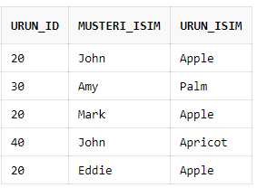
BETWEEN CONDITION
BETWEEN Condition iki mantiksal ifade ile tanimlayabilecegimiz durumlari tek komutla yazabilme imkani verir. Yazdigimiz 2 sinirda araliga dahildir (INCLUSIVE)
CREATE TABLE musteriler
(
urun_id number(10),
musteri_isim varchar2(50),
urun_isim varchar2(50)
);
INSERT INTO musteriler VALUES (10, 'Mark', 'Orange');
INSERT INTO musteriler VALUES (10, 'Mark', 'Orange');
INSERT INTO musteriler VALUES (20, 'John', 'Apple');
INSERT INTO musteriler VALUES (30, 'Amy', 'Palm');
INSERT INTO musteriler VALUES (20, 'Mark', 'Apple');
INSERT INTO musteriler VALUES (10, 'Adem', 'Orange');
INSERT INTO musteriler VALUES (40, 'John', 'Apricot');
INSERT INTO musteriler VALUES (20, 'Eddie', ‘Apple');
1) Urun_id 20 ile 40 arasinda olan urunlerin tum bilgilerini listeleyiniz
SELECT *
FROM musteriler
WHERE urun_id>=20 AND urun_id<=40;
SELECT *
FROM musteriler
WHERE urun_id BETWEEN 20 AND 40 ;
2) Isminin ilk harfi E ile J arasinda olan kisilerin tum bilgilerini listeleyin

Slide 72
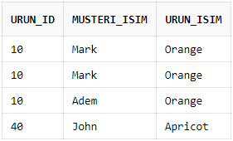
NOT BETWEEN CONDITION
NOT BETWEEN Condition iki mantiksal ifade ile tanimlayabilecegimiz durumlari tek komutla yazabilme imkani verir. Yazdigimiz 2 sinirda araliga harictir (EXCLUSIVE)
CREATE TABLE musteriler
(
urun_id number(10),
musteri_isim varchar2(50),
urun_isim varchar2(50)
);
INSERT INTO musteriler VALUES (10, 'Mark', 'Orange');
INSERT INTO musteriler VALUES (10, 'Mark', 'Orange');
INSERT INTO musteriler VALUES (20, 'John', 'Apple');
INSERT INTO musteriler VALUES (30, 'Amy', 'Palm');
INSERT INTO musteriler VALUES (20, 'Mark', 'Apple');
INSERT INTO musteriler VALUES (10, 'Adem', 'Orange');
INSERT INTO musteriler VALUES (40, 'John', 'Apricot');
INSERT INTO musteriler VALUES (20, 'Eddie', ‘Apple');
1) Urun_id 20 ile 40 arasinda olmayan urunlerin tum bilgilerini listeleyiniz
SELECT *
FROM musteriler
WHERE urun_id<20 OR urun_id>30;
SELECT *
FROM musteriler
WHERE urun_id NOT BETWEEN 20 AND 40 ;
2) Isminin ilk harfi E ile J arasinda olmayan kisilerin tum bilgilerini listeleyin

Slide 73
Practice 13
a) Yukarda verilen “personel” tablosunu olusturun
b) Tablodan maasi 5000’den az veya unvani isci olanlarin isimlerini listeleyin
c) Iscilerin tum bilgilerini listeleyin
d) Soyadi Can,Cem veya Gul olanlarin unvanlarini ve maaslarini listeleyin
e) Maasi 5000’den cok olanlarin emailve is baslama tarihlerini listeleyin
f) Maasi 5000’den cok veya 7000’den az olanlarin tum bilgilerini listeleyin

Slide 74
Tekrar Sorulari
DELETE ile TRUNCATE arasindaki fark nedir ?
DELETE ile DROP arasindaki fark nedir?
DROP ile DROP PURGE arasindaki fark nedir?
Asagidaki sorgu ile ayni sonucu veren bir sorgu yaziniz.
SELECT *
FROM ogrenciler
WHERE yas>=8 AND yas<=17;
5) Asagidaki sorgu ile ayni sonucu veren bir sorgu yaziniz
SELECT *
FROM ogrenciler
WHERE yas<8 OR yas>17;
6) Asagidaki sorgu ile ayni sonucu veren bir sorgu yaziniz
SELECT *
FROM ogrenciler
WHERE yas = 6 OR yas = 7 OR yas = 8 OR yas = 9;

Slide 75
Tekrar Sorularinin Cevaplari
DELETE ile TRUNCATE arasindaki fark nedir ?
A) TRUNCATE tum kayitlari siler, DELETE istersek tum kayitlari,istersek belirli kayitlari siler
B) DELETE ile sildigimiz datalari ROLLBACK yapabiliriz, TRUNCATE ile silinenler geri getirilemez
C) DELETE ile WHERE komutunu kullanabiliriz ama TRUNCATE ile kullanamayiz
2) DELETE ile DROP arasindaki fark nedir?
DELETE kayitlari siler, DROP ise tab;olari.
3) DROP ile DROP PURGE arasindaki fark nedir?
DROP ile sildigimiz dosyalar RECYLEBIN’e gider. PURGE RECYLEBIN’deki dosyalari geri getirilmeyecek sekilde siler. DROP PURGE beraber kullanilirsa geri getirilmeyecek sekilde silinir.
4)Asagidaki sorgu ile ayni sonucu veren bir sorgu yaziniz.
SELECT *
FROM ogrenciler
WHERE yas>=8 AND yas<=17;
5) Asagidaki sorgu ile ayni sonucu veren bir sorgu yaziniz
SELECT *
FROM students
WHERE age<8 OR yas>17;
6) Asagidaki sorgu ile ayni sonucu veren bir sorgu yaziniz
SELECT *
FROM students
WHERE yas = 6 OR yas= 7 OR yas = 8 OR yas = 9;
SELECT *
FROM ogrenciler
WHERE yas BETWEEN 8 AND 17;
SELECT *
FROM ogrenciler
WHERE yas NOT BETWEEN 8 AND 17;
SELECT *
FROM ogrenciler
WHERE yas IN (6,7,8,9);

Slide 76
SQL Structured Query Language
Yapılandırılmış Sorgu Dili
DERS 06
SUBQUERIES
Mehmet Bulutluoz Elektronik muh.

Slide 77
KISA TEKRAR
Personel isminde bir tablo olusturun.Icinde id,isim,sehir,maas ve sirket field’lari olsun. Id’yi 2.yontemle PK yapin
CREATE TABLE personel
(
id number(9),
isim varchar2(50),
sehir varchar2(50),
maas number(20),
sirket varchar2(20),
CONSTRAINT personel_pk PRIMARY KEY (id)
);
INSERT INTO personel VALUES(123456789, ‘Ali Yilmaz', ‘Istanbul', 5500, ‘Honda');
INSERT INTO personel VALUES(234567890, ‘Veli Sahin', ‘Istanbul', 4500, ‘Toyota');
INSERT INTO personel VALUES(345678901, ‘Mehmet Ozturk', ‘Ankara', 3500, 'Honda');
INSERT INTO personel VALUES(456789012, 'Mehmet Ozturk', ‘Izmir', 6000, ‘Ford');
INSERT INTO personel VALUES(567890123, 'Mehmet Ozturk', ‘Ankara', 7000, ‘Tofas');
INSERT INTO personel VALUES(456715012, 'Veli Sahin', ‘Ankara', 4500, ‘Ford');
INSERT INTO personel VALUES(123456710, ‘Hatice Sahin', ‘Bursa', 4500, 'Honda');
Personel_bilgi isminde bir tablo olusturun.Icinde id,tel ve cocuk sayisi field’lari olsun. Id’yi FK yapin ve personel tablosu ile relation kurun
INSERT INTO personel_bilgi VALUES(123456789, ‘5302345678' , 5);
INSERT INTO personel_bilgi VALUES(234567890, ‘5422345678', , 4);
INSERT INTO personel_bilgi VALUES(345678901, ‘5354561245', 3);
INSERT INTO personel_bilgi VALUES(456789012, '5411452659', 3);
INSERT INTO personel_bilgi VALUES(567890123, '5551253698', 2);
INSERT INTO personel_bilgi VALUES(456789012, '5524578574', 2);
INSERT INTO personel_bilgi VALUES(123456710, ‘5537488585', 1);
CREATE TABLE personel_bilgi
(
id number(9),
tel char(10) UNIQUE ,
cocuk_sayisi number(2),
CONSTRAINT personel_bilgi_fk FOREIGN KEY (id) REFERENCES personel(id)
);

Slide 78
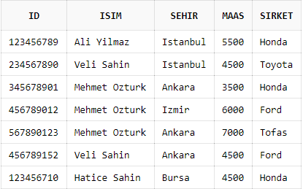

KISA TEKRAR
SORU 1) Personel_bilgi tablosundan 5 cocugu olan kisinin cocuk sayisini 2 yapin
UPDATE personel_bilgi
SET cocuk_sayisi=2
WHERE cocuk_sayisi=5;

Slide 79
Tekrar Sorulari
SORU 2) Persone tablosundan ucreti 4500 veya 5000 olanlarin maaslarini %10 artirin
UPDATE personel
SET maas=maas*1.1
WHERE maas IN (4500,5000);
SORU 3) Persone tablosundan maasi 4950 olanlari silin
DELETE personel
WHERE maas =4900;

Slide 80
Tekrar Sorulari
SORU 4) Personel_bilgi tablosundan 3 veya 4 cocugu olanlari silin
DELETE personel_bilgi
WHERE cocuk_sayisi IN (3,4);
SORU 5) Persone tablosundan HONDA’da calisip maasi 3500 olanlari silin
DELETE personel
WHERE maas =3500 AND sirket=‘Honda’;

Slide 81
Tekrar Sorulari
SORU 6) Personel_bilgi tablosundan datalari geri getirilemeyecek sekilde silin
TRUNCATE TABLE personel_bilgi;
SORU 7) Persone tablosundan maasi 4000 ile 5000 arasinda olanlari silin
DELETE personel
WHERE maas BETWEEN 4000 AND 5000;

Slide 82
Tekrar Sorulari
SORU 8) Personel tablosundan maasi 5000 ile 6000 arasinda olmayanlari silin
DELETE personel
WHERE maas NOT BETWEEN 5000 AND 6000;
SORU 9) Persone tablosunu geri getirilemeyecek sekilde silin
DROP TABLE personel PURGE; HATA VERIR
Once personel_bilgi tablosunu silin
DROP TABLE personel_bilgi;
Persone tablosunu geri getirilemeyecek sekilde silin

Slide 83
SUBQUERIES
SUBQUERY baska bir SORGU(query)’nun icinde calisan SORGU’dur.
1) WHERE’ den sonra kullanilabilir
CREATE TABLE personel
(
id number(9),
isim varchar2(50),
sehir varchar2(50),
maas number(20),
sirket varchar2(20)
);
INSERT INTO personel VALUES(123456789, ‘Ali Seker', ‘Istanbul', 2500, ‘Honda');
INSERT INTO personel VALUES(234567890, ‘Ayse Gul', ‘Istanbul', 1500, ‘Toyota');
INSERT INTO personel VALUES(345678901, ‘Veli Yilmaz', ‘Ankara', 3000, ‘Honda');
INSERT INTO personel VALUES(456789012, ‘Veli Yilmaz', ‘Izmir', 1000, ‘Ford');
INSERT INTO personel VALUES(567890123, ‘Veli Yilmaz', ‘Ankara', 7000, ‘Hyundai');
INSERT INTO personel VALUES(456789012, ‘Ayse Gul', ‘Ankara, 1500, ‘Ford');
INSERT INTO personel VALUES(123456710, ‘Fatma Yasa', ‘Bursa', 2500, ‘Honda');
CREATE TABLE sirketler
(
sirket_id number(9),
sirket varchar2(20),
personel_sayisi number(20)
);
INSERT INTO sirketler VALUES(100, ‘Honda', 12000);
INSERT INTO sirketler VALUES(101, ‘Ford', 18000);
INSERT INTO sirketler VALUES(102, ‘Hyundai', 10000);
INSERT INTO sirketler VALUES(103, ‘Toyota', 21000);

Slide 84





SUBQUERIES
1) Personel sayisi 15.000’den cok olan sirketlerin isimlerini ve bu sirkette calisan personelin isimlerini listeleyin
SELECT isim, sirket
FROM personel
WHERE sirket IN ( SELECT sirket
FROM sirketler
WHERE personel_sayisi> 15000);
Subquery sonucu
Query sonucu
2) Sirket_id’si 101’den buyuk olan sirketlerin maaslarini ve sehirlerini listeleyiniz
SELECT sehir, maas
FROM personel
WHERE sirket IN (SELECT sirket
FROM sirketler
WHERE sirket_id > 101);
Subquery sonucu
Query sonucu
3) Ankara’daki sirketlerin sirket id ve calisan sayilarini listeleyiniz

Slide 85

SUBQUERIES
2) SELECT’ den sonra kullanilabilir.
Ancak SELECT CLAUSE da kullanilan Subquery SADECE 1 DEGER donmelidir.
Dolayisiyla SUM, COUNT, MIN, MAX ve AVG gibi fonksiyonlar kullanilir.
Bu fonksiyonlara AGGREGATE FUNCTION denir.
SORU 1- Her sirketin ismini, personel sayisini ve personelin ortalama maasini listeleyen bir QUERY yazin.
SELECT sirket,personel_sayisi,(SELECT AVG(maas)
FROM personel
WHERE sirketler.sirket=personel.sirket
)
FROM sirketler;

Slide 86

SUBQUERIES
SORU 2- Her sirketin ismini ve personelin aldigi max. maasi listeleyen bir QUERY yazin.
SELECT sirket,personel_sayisi,(SELECT MAX(maas)
FROM personel
WHERE sirketler.sirket=personel.sirket
) AS sirketteki_Max_Maas,
FROM sirketler;

Slide 87

SUBQUERIES
SORU 3- Her sirketin id’sini, ismini ve toplam kac sehirde bulundugunu listeleyen bir QUERY yaziniz.
SELECT sirket_id,sirket,(SELECT COUNT(sehir)
FROM personel
WHERE sirketler.sirket=personel.sirket
) bulundugu_sehir_sayisi
FROM sirketler;

Slide 88
SQL Structured Query Language
Yapılandırılmış Sorgu Dili
DERS 07
SUBQUERIES
EXISTS,IS NULL KOMUTLARI
ORDER BY, GROUP By
Mehmet Bulutluoz Elektronik muh.

Slide 89

SUBQUERIES
SORU 4- Her sirketin ismini,personel sayisini ve personelin aldigi max. ve min. maasi listeleyen bir QUERY yazin.
SELECT sirket,personel_sayisi,(SELECT MAX(maas)
FROM personel
WHERE sirketler.sirket=personel.sirket
) max_maas,
(SELECT MIN(maas)
FROM personel
WHERE sirketler.sirket=personel.sirket
) min_maas
FROM sirketler;

Slide 90

SUBQUERIES
SORU 5- Her sirketin ismini ve personel sayisini ve iscilere odedigi toplam maasi listeleyen bir QUERY yazin.
SELECT sirket,personel_sayisi,(SELECT SUM(maas)
FROM personel
WHERE sirketler.sirket=personel.sirket
) toplam_maas
FROM sirketler;

Slide 91
EXISTS CONDITION
EXISTS Condition subquery’ler ile kullanilir. IN ifadesinin kullanımına benzer olarak, EXISTS ve NOT EXISTS ifadeleri de alt sorgudan getirilen değerlerin içerisinde bir değerin olması veya olmaması durumunda işlem yapılmasını sağlar.
CREATE TABLE mart_satislar
(
urun_id number(10),
musteri_isim varchar2(50),
urun_isim varchar2(50)
);
INSERT INTO mart_satislar VALUES (10, 'Mark', ‘Honda');
INSERT INTO mart_satislar VALUES (10, 'Mark', ‘Honda');
INSERT INTO mart_satislar VALUES (20, 'John', ‘Toyota');
INSERT INTO mart_satislar VALUES (30, 'Amy', ‘Ford');
INSERT INTO mart_satislar VALUES (20, 'Mark', ‘Toyota');
INSERT INTO mart_satislar VALUES (10, 'Adem', ‘Honda');
INSERT INTO mart_satislar VALUES (40, 'John', ‘Hyundai');
INSERT INTO mart_satislar VALUES (20, 'Eddie', ‘Toyota');
CREATE TABLE nisan_satislar
(
urun_id number(10),
musteri_isim varchar2(50),
urun_isim varchar2(50)
);
INSERT INTO nisan_satislar VALUES (10, ‘Hasan', ‘Honda');
INSERT INTO nisan_satislar VALUES (10, ‘Kemal', ‘Honda');
INSERT INTO nisan_satislar VALUES (20, ‘Ayse', ‘Toyota');
INSERT INTO nisan_satislar VALUES (50, ‘Yasar', ‘Volvo');
INSERT INTO nisan_satislar VALUES (20, ‘Mine', ‘Toyota');

Slide 92



EXISTS CONDITION
Her iki ayda da ayni id ile satilan urunlerin urun_id’lerini ve urunleri mart ayinda alanlarin isimlerini getiren bir query yaziniz..
SELECT musteri_isim
FROM mart_satislar
WHERE EXISTS (SELECT urun_id
FROM nisan_satislar
WHERE mart_satislar.urun_id = nisan_satislar.urun_id);

Slide 93


EXISTS CONDITION
Her iki ayda da satilan urun_isimleri ayni urunlerin urun_isim’ini ve urunleri nisan ayinda alanlarin isimlerini getiren bir query yaziniz..
SELECT urun_isim, musteri_isim
FROM nisan_satislar
WHERE EXISTS (SELECT urun_isim
FROM mart_satislar
WHERE mart_satislar.urun_isim = nisan_satislar.urun_isim);
SELECT musteri_isim
FROM nisan_satislar
WHERE NOT EXISTS (SELECT urun_isim
FROM mart_satislar
WHERE mart_satislar.urun_isim = nisan_satislar.urun_isim);

Slide 94




IS NULL CONDITION
Arama yapilan field’da NULL degeri almis kayitlari getirir.
CREATE TABLE insanlar
(
ssn char(9),
isim varchar2(50),
adres varchar2(50)
);
INSERT INTO insanlar VALUES(123456789, ‘Ali Can', ‘Istanbul');
INSERT INTO insanlar VALUES(234567890, ‘Veli Cem', ‘Ankara');
INSERT INTO insanlar VALUES(345678901, ‘Mine Bulut', ‘Izmir');
INSERT INTO insanlar (ssn, adres) VALUES(456789012, ‘Bursa');
INSERT INTO insanlar (ssn, adres) VALUES(567890123, ‘Denizli');
SELECT *
FROM insanlar
WHERE isim IS NOT NULL;
SELECT *
FROM insanlar
WHERE isim IS NULL;
UPDATE insanlar
SET isim = ‘Isim Girilmemis'
WHERE name IS NULL;

Slide 95


ORDER BY CLAUSE
ORDER BY komutu belli bir field’a gore NATURAL ORDER olarak siralama yapmak icin kullanilir
ORDER BY komutu sadece SELECT komutu Ile kullanilir
CREATE TABLE insanlar
(
ssn char(9),
isim varchar2(50),
soyisim varchar2(50),
adres varchar2(50)
);
INSERT INTO insanlar VALUES(123456789, ‘Ali’,’Can', ‘Istanbul');
INSERT INTO insanlar VALUES(234567890, ‘Veli’,’Cem', ‘Ankara');
INSERT INTO insanlar VALUES(345678901, ‘Mine’,’Bulut', ‘Ankara');
INSERT INTO insanlar VALUES(256789012, ‘Mahmut’,’Bulut', ‘Istanbul ');
INSERT INTO insanlar VALUES (344678901, ‘Mine’,’Yasa’, ‘Ankara');
INSERT INTO insanlar VALUES (345678901, ‘Veli’,’Yilmaz', ‘Istanbul ');
Insanlar tablosundaki datalari adres’e gore siralayin
SELECT *
FROM insanlar
ORDER BY adres;

Slide 96


ORDER BY CLAUSE
Insanlar tablosundaki ismi Mine olanlari SSN sirali olarak listeleyin
SELECT *
FROM insanlar
WHERE isim=‘Mine’
ORDER BY ssn;
NOT : Order By komutundan sonra field ismi yerine field numarasi da kullanilabilir
Insanlar tablosundaki soyismi Bulut olanlari isim sirali olarak listeleyin
SELECT *
FROM insanlar
WHERE soyisim=‘Bulut’
ORDER BY 2;

Slide 97


ORDER BY field_name DESC CLAUSE
Insanlar tablosundaki tum kayitlari SSN numarasi buyukten kucuge olarak siralayin
SELECT *
FROM insanlar
ORDER BY ssn DESC;
Insanlar tablosundaki tum kayitlari isimler Natural sirali, Soyisimler ters sirali olarak listeleyin
SELECT *
FROM insanlar
ORDER BY isim ASC, soyisim DESC;

Slide 98



ALIASES
Aliases kodu ile tablo yazdirilirken, field isimleri sadece o cikti icin degistirilebilir
CREATE TABLE employees
(
employee_id char(9),
employee_name varchar2(50),
employee_birth_city varchar2(50)
);
INSERT INTO employees VALUES(123456789, ‘Ali Can', ‘Istanbul');
INSERT INTO employees VALUES(234567890, ‘Veli Cem', ‘Ankara');
INSERT INTO employees VALUES(345678901, ‘Mine Bulut', ‘Izmir');
SELECT employee_id AS id, employee_name AS isim, employee_birth_city AS dogum_yeri
FROM employees;
SELECT employee_id AS id, employee_name || employee_birth_city AS isim_ve_dogum_yeri
FROM employees;

Slide 99


GROUP BY CLAUSE
Group By komutu sonuçları bir veya daha fazla sütuna göre gruplamak için SELECT komutuyla birlikte kullanılır
INSERT INTO manav VALUES( ‘Ali', ‘Elma', 5);
INSERT INTO manav VALUES( ‘Ayse', ‘Armut', 3);
INSERT INTO manav VALUES( ‘Veli', ‘Elma', 2);
INSERT INTO manav VALUES( ‘Hasan', ‘Uzum', 4);
INSERT INTO manav VALUES( ‘Ali', ‘Armut', 2);
INSERT INTO manav VALUES( ‘Ayse', ‘Elma', 3);
INSERT INTO manav VALUES( ‘Veli', ‘Uzum', 5);
INSERT INTO manav VALUES( ‘Ali', ‘Armut', 2);
INSERT INTO manav VALUES( ‘Veli', ‘Elma', 3);
INSERT INTO manav VALUES( ‘Ayse', ‘Uzum', 2);
CREATE TABLE manav
(
isim varchar2(50),
Urun_adi varchar2(50),
Urun_miktar number(9)
);
1) Isme gore alinan toplam urunleri bulun
SELECT isim, SUM(urun_miktar) AS Alinan_Toplam_Meyve
FROM manav
GROUP BY isim;

Slide 100


GROUP BY CLAUSE
2) Urun ismine gore urunu alan toplam kisi sayisi
SELECT urun_adi, COUNT(isim) AS Urunu_Alan_Kisi_Sayisi
FROM manav
GROUP BY urun_adi;
3) Alinan kilo miktarina gore musteri sayisi
SELECT urun_miktar, COUNT(isim) AS Urun_Miktarini_Alan_Kisi_Sayisi
FROM manav
GROUP BY urun_miktar;

Slide 101
SQL Structured Query Language
Yapılandırılmış Sorgu Dili
DERS 08
GROUP BY , HAVING
UNION,UNION ALL,INTERSECT,MINUS
Mehmet Bulutluoz Elektronik muh.

Slide 102



GROUP BY CLAUSE
CREATE TABLE personel
(
id number(9),
isim varchar2(50),
sehir varchar2(50),
maas number(20),
sirket varchar2(20)
);
INSERT INTO personel VALUES(123456789, ‘Ali Yilmaz', ‘Istanbul', 5500, ‘Honda');
INSERT INTO personel VALUES(234567890, ‘Veli Sahin', ‘Istanbul', 4500, ‘Toyota');
INSERT INTO personel VALUES(345678901, ‘Mehmet Ozturk', ‘Ankara', 3500, 'Honda');
INSERT INTO personel VALUES(456789012, 'Mehmet Ozturk', ‘Izmir', 6000, ‘Ford');
INSERT INTO personel VALUES(567890123, 'Mehmet Ozturk', ‘Ankara', 7000, ‘Tofas');
INSERT INTO personel VALUES(456789012, 'Veli Sahin', ‘Ankara', 4500, ‘Ford');
INSERT INTO personel VALUES(123456710, ‘Hatice Sahin', ‘Bursa', 4500, 'Honda');
1) Isme gore toplam maaslari bulun
SELECT isim, SUM(maas) AS toplam_maas
FROM personel
GROUP BY isim;
2) sehre gore toplam personel sayisini bulun
SELECT sehir, COUNT(isim) AS calisan_sayisi
FROM personel
GROUP BY sehir;

Slide 103


GROUP BY CLAUSE
3) Sirketlere gore maasi 5000 liradan fazla olan personel sayisini bulun
SELECT sirket, COUNT (*) AS calisan_sayisi
FROM personel
WHERE maas>5000
GROUP BY sirket;
4) Her sirket icin Min ve Max maasi bulun
SELECT sirket, MIN (maas) AS en_az_maas, MAX (maas) AS en_fazla_maas
FROM personel
GROUP BY sirket;

Slide 104

HAVING CLAUSE
HAVING, AGGREGATE FUNCTION’lar ile birlikte kullanilan FILTRELEME komutudur.
CREATE TABLE personel
(
id number(9),
isim varchar2(50),
sehir varchar2(50),
maas number(20),
sirket varchar2(20)
);
INSERT INTO personel VALUES(123456789, ‘Ali Yilmaz', ‘Istanbul', 5500, ‘Honda');
INSERT INTO personel VALUES(234567890, ‘Veli Sahin', ‘Istanbul', 4500, ‘Toyota');
INSERT INTO personel VALUES(345678901, ‘Mehmet Ozturk', ‘Ankara', 3500, 'Honda');
INSERT INTO personel VALUES(456789012, ' Mehmet Ozturk ', ‘Izmir', 6000, ‘Ford');
INSERT INTO personel VALUES(567890123, ' Mehmet Ozturk ', ‘Ankara', 7000, ‘Tofas');
INSERT INTO personel VALUES(456789012, ' Veli Sahin ', ‘Ankara', 4500, ‘Ford');
INSERT INTO personel VALUES(123456710, ‘Hatice Sahin', ‘Bursa', 4500, 'Honda');
1) Her sirketin MIN maaslarini eger 2000’den buyukse goster
SELECT sirket, MIN (maas) AS en_az_maas
FROM personel
GROUP BY sirket
HAVING MIN (maas) >2000;

Slide 105


HAVING CLAUSE
2) Toplam geliri 10000 liradan fazla olan isimleri gosteren sorgu yaziniz
SELECT isim, SUM (maas) AS toplam_maas
FROM personel
GROUP BY isim
HAVING SUM (maas) >10000;
3) Eger bir sehirde calisan personel sayisi 1’den coksa sehir ismini ve personel sayisini veren sorgu yaziniz
SELECT sehir, COUNT (isim) AS toplam_personel_sayisi
FROM personel
GROUP BY sehir
HAVING COUNT (isim) >1;

Slide 106

HAVING CLAUSE
4) Eger bir sehirde alinan MAX maas 5000’den dusukse sehir ismini ve MAX maasi veren sorgu yaziniz
SELECT sehir, MAX (maas) AS max_maas
FROM personel
GROUP BY sehir
HAVING MAX (maas) <5000;

Slide 107

UNION OPERATOR
Iki farkli sorgulamanin sonucunu birlestiren islemdir. Secilen Field SAYISI ve DATA TYPE’i ayni olmalidir.
CREATE TABLE personel
(
id number(9),
isim varchar2(50),
sehir varchar2(50),
maas number(20),
sirket varchar2(20)
);
INSERT INTO personel VALUES(123456789, ‘Ali Yilmaz', ‘Istanbul', 5500, ‘Honda');
INSERT INTO personel VALUES(234567890, ‘Veli Sahin', ‘Istanbul', 4500, ‘Toyota');
INSERT INTO personel VALUES(345678901, ‘Mehmet Ozturk', ‘Ankara', 3500, 'Honda');
INSERT INTO personel VALUES(456789012, 'Mehmet Ozturk', ‘Izmir', 6000, ‘Ford');
INSERT INTO personel VALUES(567890123, 'Mehmet Ozturk', ‘Ankara', 7000, ‘Tofas');
INSERT INTO personel VALUES(456789012, 'Veli Sahin ', ‘Ankara', 4500, ‘Ford');
INSERT INTO personel VALUES(123456710, ‘Hatice Sahin', ‘Bursa', 4500, 'Honda');
1) Maasi 3000’den fazla olan sehir ve isci isimlerini gosteren sorguyu yaziniz
SELECT sehir AS isci_veya_sehir_ismi ,maas
FROM personel
WHERE maas >4000
UNION
SELECT isim AS isci_veya_sehir_ismi , maas
FROM personel
WHERE maas > 4000;

Slide 108


UNION OPERATOR
2) Mehmet Ozturk ismindeki personelin aldigi maaslari ve Istanbul’daki personelin maaslarini bir tabloda gosteren sorgu yaziniz
SELECT sehir AS isci_veya_sehir_ismi ,maas
FROM personel
WHERE sehir=‘Istanbul’
UNION
SELECT isim AS isci_veya_sehir_ismi , maas
FROM personel
WHERE isim = ‘Mehmet Ozturk’;
NOT : 2.sorgunun sonuna ORDER BY komutunu kullanirsaniz tum tabloyu istediginiz siralamaya gore siralar
ORDER BY maas;

Slide 109

UNION OPERATOR
3) Sehirlerde odenen ucreti 3000’den fazla olan ve personelden ucreti 5000’den az olanlari bir tabloda gosteren sorguyu yaziniz
SELECT sehir AS isci_veya_sehir_ismi , maas
FROM personel
WHERE maas>3000
UNION
SELECT isim AS isci_veya_sehir_ismi , maas
FROM personel
WHERE maas<5000;

Slide 110
UNION OPERATOR
2 Tablodan Data Birlestirme
Personel isminde bir tablo olusturun.Icinde id,isim,sehir,maas ve sirket field’lari olsun. Id’yi 2.yontemle PK yapin
CREATE TABLE personel
(
id number(9),
isim varchar2(50),
sehir varchar2(50),
maas number(20),
sirket varchar2(20),
CONSTRAINT personel_pk PRIMARY KEY (id)
);
INSERT INTO personel VALUES(123456789, ‘Ali Yilmaz', ‘Istanbul', 5500, ‘Honda');
INSERT INTO personel VALUES(234567890, ‘Veli Sahin', ‘Istanbul', 4500, ‘Toyota');
INSERT INTO personel VALUES(345678901, ‘Mehmet Ozturk', ‘Ankara', 3500, 'Honda');
INSERT INTO personel VALUES(456789012, 'Mehmet Ozturk', ‘Izmir', 6000, ‘Ford');
INSERT INTO personel VALUES(567890123, 'Mehmet Ozturk', ‘Ankara', 7000, ‘Tofas');
INSERT INTO personel VALUES(456715012, 'Veli Sahin', ‘Ankara', 4500, ‘Ford');
INSERT INTO personel VALUES(123456710, ‘Hatice Sahin', ‘Bursa', 4500, 'Honda');
Personel_bilgi isminde bir tablo olusturun.Icinde id,tel ve cocuk sayisi field’lari olsun. Id’yi FK yapin ve personel tablosu ile relation kurun
INSERT INTO personel_bilgi VALUES(123456789, ‘5302345678' , 5);
INSERT INTO personel_bilgi VALUES(234567890, ‘5422345678', 4);
INSERT INTO personel_bilgi VALUES(345678901, ‘5354561245', 3);
INSERT INTO personel_bilgi VALUES(456789012, '5411452659', 3);
INSERT INTO personel_bilgi VALUES(567890123, '5551253698', 2);
INSERT INTO personel_bilgi VALUES(456789012, '5524578574', 2);
INSERT INTO personel_bilgi VALUES(123456710, ‘5537488585', 1);
CREATE TABLE personel_bilgi
(
id number(9),
tel char(10) UNIQUE ,
cocuk_sayisi number(2),
CONSTRAINT personel_bilgi_fk FOREIGN KEY (id) REFERENCES personel(id)
);

Slide 111

UNION OPERATOR
id’si 12345678 olan personelin Personel tablosundan sehir ve maasini, personel_bilgi tablosundan da tel ve cocuk sayisini yazdirin
SELECT sehir AS Sehir_tel ,maas AS cocuk_sayisi_veya_tel
FROM personel
WHERE id='123456789'
UNION
SELECT tel,cocuk_sayisi
FROM personel_bilgi
WHERE id= '123456789';
NOT : Union islemi yaparken
Her 2 QUERY’den elde edeceginiz tablolarin sutun sayilari esit olmali
Alt alta gelecek sutunlarin data type’lari ayni olmali

Slide 112


UNION ALL OPERATOR
1) Personel tablosundada maasi 5000’den az olan tum isimleri ve maaslari bulunuz
SELECT isim,maas
FROM personel
WHERE maas<5000;

Slide 113


UNION ALL OPERATOR
2) Ayni sorguyu UNION ile iki kere yazarak calistirin
SELECT sehir,maas
FROM personel
WHERE maas<5000
UNION
SELECT sehir,maas
FROM personel
WHERE maas<5000;
3) Ayni sorguyu UNION ALL ile iki kere yazarak calistirin
SELECT sehir,maas
FROM personel
WHERE maas<5000;
UNION
SELECT sehir,maas
FROM personel
WHERE maas<5000;

Slide 114
UNION ALL OPERATOR
UNION islemi 2 veya daha cok SELECT isleminin sonuc KUMELERINI birlestirmek icin kullanilir,
Ayni kayit birden fazla olursa, sadece bir tanesini alir.
UNION ALL ise tekrarli elemanlari, tekrar sayisinca yazar.
NOT : UNION ALL ile birlestirmelerde de
Her 2 QUERY’den elde edeceginiz tablolarin sutun sayilari esit olmali
Alt alta gelecek sutunlarin data type’lari ayni olmali

Slide 115





UNION ALL OPERATOR
1) Tabloda personel maasi 4000’den cok olan tum sehirleri ve maaslari yazdirin
SELECT sehir,maas
FROM personel
WHERE maas>4000;
2) Tabloda personel maasi 5000’den az olan tum isimleri ve maaslari yazdirin
SELECT isim,maas
FROM personel
WHERE maas<5000;
3) Iki sorguyu UNION ve UNION ALL ile birlestirin

Slide 116




INTERSECT OPERATOR
1) Personel tablosundan Istanbul veya Ankara’da calisanlarin id’lerini yazdir
SELECT id
FROM personel
WHERE sehir IN (‘Istanbul’,’Ankara’);
2) Personel_bilgi tablosundan 2 veya 3 cocugu olanlarin id lerini yazdirin
SELECT id
FROM personel_bilgi
WHERE cocuk_sayisi IN (2,3);
3) Iki sorguyu INTERSECT ile birlestirin

Slide 117



INTERSECT OPERATOR
1) Maasi 4800’den az olanlar veya 5000’den cok olanlarin id’lerini listeleyin
SELECT id
FROM personel
WHERE maas NOT BETWEEN 4800 AND 5500;
2) Personel_bilgi tablosundan 2 veya 3 cocugu olanlarin id lerini yazdirin
SELECT id
FROM personel_bilgi
WHERE cocuk_sayisi IN (2,3);
3) Iki sorguyu INTERSECT ile birlestirin

Slide 118

INTERSECT OPERATOR
3) Honda,Ford ve Tofas’ta calisan ortak isimde personel varsa listeleyin
SELECT isim
FROM personel
WHERE sirket=‘Honda’
INTERSECT
SELECT isim
FROM personel
WHERE sirket=‘Ford’
INTERSECT
SELECT isim
FROM personel
WHERE sirket=‘Tofas’;

Slide 119



MINUS OPERATOR
1) 5000’den az maas alip Honda’da calismayanlari yazdirin
SELECT isim,sirket
FROM personel
WHERE maas<5000
MINUS
SELECT isim,sirket
FROM personel
WHERE sirket=‘Honda’
SELECT 2
2) Ismi Mehmet Ozturk olup Istanbul’da calismayanlarin isimlerini ve sehirlerini listeleyin
SELECT isim,sehir
FROM personel
WHERE isim='Mehmet Ozturk'
MINUS
SELECT isim,sirket
FROM personel
WHERE sehir='Istanbul';

Slide 120
SQL Structured Query Language
Yapılandırılmış Sorgu Dili
DERS 09
JOINS
LIKE, NOT LIKE CONDITIONS
Mehmet Bulutluoz Elektronik muh.

Slide 121
JOINS
2 Tablodaki datalari Birlestirmek icin kullanilir.
Su ana kadar gordugumuz Union,Intersect ve Minus sorgu sonuclari icin kullanilir Tablolar icin ise JOIN kullanilir
5 Cesit Join vardir
1) INNER JOIN iki Tablodaki ortak datalari gosterir
2) LEFT JOIN Ilk datada olan tum recordlari gosterir
3) RIGHT JOIN Ikinci tabloda olan tum recordlari gosterir
4) FULL JOIN Iki tablodaki tum recordlari gosterir
5) SELF JOIN Bir tablonun kendi icinde Join edilmesi ile olusur.

Slide 122


INNER JOINS
CREATE TABLE sirketler
(
sirket_id number(9),
sirket_isim varchar2(20)
);
INSERT INTO sirketler VALUES(100, 'Toyota');
INSERT INTO sirketler VALUES(101, 'Honda');
INSERT INTO sirketler VALUES(102, 'Ford');
INSERT INTO sirketler VALUES(103, 'Hyundai');
CREATE TABLE siparisler
(
siparis_id number(9),
sirket_id number(9),
siparis_tarihi date
);
INSERT INTO siparisler VALUES(11, 101, '17-Apr-2020');
INSERT INTO siparisler VALUES(22, 102, '18-Apr-2020');
INSERT INTO siparisler VALUES(33, 103, '19-Apr-2020');
INSERT INTO siparisler VALUES(44, 104, '20-Apr-2020');
INSERT INTO siparisler VALUES(55, 105, '21-Apr-2020');

Slide 123


INNER JOINS
TABLE 1
TABLE 2
SORU) Iki Tabloda sirket_id’si ayni olanlarin sirket_ismi, siparis_id ve siparis_tarihleri ile yeni bir tablo olusturun
SELECT sirketler.sirket_isim, siparisler. siparis_id, siparisler. siparis_tarihi
FROM sirketler INNER JOIN siparisler
ON sirketler.sirket_id = siparisler.sirket_id;
NOT :
1) Select’ten sonra tabloda gormek istediginiz sutunlari yazarken Tablo_adi.field_adi seklinde yazin
2) From’dan sonra tablo ismi yazarken 1.Tablo ismi + INNER JOIN + 2.Tablo ismi yazmaliyiz
3) Join’i hangi kurala gore yapacaginizi belirtmelisiniz. Bunun icin ON+ kuralimiz yazilmali

Slide 124


LEFT JOINS
TABLE 1
TABLE 2
SELECT sirketler.sirket_isim, siparisler. siparis_id, siparisler. siparis_tarihi
FROM sirketler LEFT JOIN siparisler
ON sirketler.sirket_id = siparisler.sirket_id;
NOT :
1) Left Join’de ilk tablodaki tum record’lar gosterilir.
2) Ilk tablodaki datalara 2.tablodan gelen ek datalar varsa bu ek datalar ortak datalar icin gosterilir ancak ortak olmayan datalar icin o kisimlar bos kalir
3) Ilk yazdiginiz Tablonun tamamini aldigi icin hangi tabloyu istedigimize karar verip once onu yazmaliyiz

Slide 125


RIGHT JOINS
TABLE 1
TABLE 2
SELECT sirketler.sirket_isim, siparisler. siparis_id, siparisler. siparis_tarihi
FROM sirketler RIGHT JOIN siparisler
ON sirketler.sirket_id = siparisler.sirket_id;
NOT :
1) Right Join’de ikinci tablodaki tum record’lar gosterilir.
2) Ikinci tablodaki datalara 1.tablodan gelen ek datalar varsa bu ek datalar ortak datalar icin gosterilir ancak ortak olmayan datalar icin o kisimlar bos kalir

Slide 126

FULL JOINS
SELECT sirketler.sirket_isim, siparisler. siparis_id, siparisler. siparis_tarihi
FROM sirketler FULL JOIN siparisler
ON sirketler.sirket_id = siparisler.sirket_id;
NOT :
1) FULL Join’de iki tabloda var olan tum record’lar gosterilir.
2) Bir tabloda olup otekinde olmayan data’lar bos kalir

Slide 127


SELF JOINS
CREATE TABLE personel
(
id number(2),
isim varchar2(20),
title varchar2(60),
yonetici_id number(2)
);
INSERT INTO personel VALUES(1, 'Ali Can', 'SDET', 2);
INSERT INTO personel VALUES(2, 'Veli Cem', 'QA', 3);
INSERT INTO personel VALUES(3, 'Ayse Gul', 'QA Lead', 4);
INSERT INTO personel VALUES(4, 'Fatma Can', 'CEO', 5);
Her personelin yanina yonetici ismini yazdiran bir tablo olusturun
SELECT p1.isim AS personel_ismi, p2.isim AS yonetici_ismi FROM personel p1 INNER JOIN personel p2
ON p1.yonetici_id = p2.id;

Slide 128


LIKE Condition
LIKE condition WHERE ile kullanilarak SELECT, INSERT, UPDATE, veya DELETE statement ile calisan wildcards’a izin verir.. Ve bize pattern matching yapma imkani verir.
CREATE TABLE musteriler
(
id number(10) UNIQUE,
isim varchar2(50) NOT NULL,
gelir number(6)
);
INSERT INTO musteriler (id, isim, gelir) VALUES (1001, 'Ali', 62000);
INSERT INTO musteriler (id, isim, gelir) VALUES (1002, 'Ayse', 57500);
INSERT INTO musteriler (id, isim, gelir) VALUES (1003, 'Feride', 71000);
INSERT INTO musteriler (id, isim, gelir) VALUES (1004, 'Fatma', 42000);
INSERT INTO musteriler (id, isim, gelir) VALUES (1005, 'Kasim', 44000);
% => 0 veya birden fazla karakter belirtir
SORU : Ismi A harfi ile baslayan musterilerin tum bilgilerini yazdiran QUERY yazin
SELECT *
FROM musteriler
WHERE isim LIKE 'A%';

Slide 129


LIKE Condition
SORU : Ismi e harfi ile biten musterilerin isimlerini ve gelir’lerini yazdiran QUERY yazin
SELECT isim,gelir
FROM musteriler
WHERE isim LIKE '%e';
SORU : Isminin icinde er olan musterilerin isimlerini ve gelir’lerini yazdiran QUERY yazin
SELECT isim,gelir
FROM musteriler
WHERE isim LIKE '%er%';

Slide 130



LIKE Condition
2) _ => sadece bir karakteri gosterir.
SORU : Ismi 5 harfli olup son 4 harfi atma olan musterilerin tum bilgilerini yazdiran QUERY yazin
SELECT *
FROM musteriler
WHERE isim LIKE '_atma';
SORU : Ikinci harfi a olan musterilerin tum bilgilerini yazdiran QUERY yazin
SELECT *
FROM musteriler
WHERE isim LIKE '_a%';
SORU : Ucuncu harfi s olan musterilerin tum bilgilerini yazdiran QUERY yazin
SELECT *
FROM musteriler
WHERE isim LIKE '__s%';

Slide 131



LIKE Condition
SORU : Ucuncu harfi s olan ismi 4 harfli musterilerin tum bilgilerini yazdiran QUERY yazin
SELECT *
FROM musteriler
WHERE isim LIKE '__s_';
SORU : Ilk harfi F olan en az 4 harfli musterilerin tum bilgilerini yazdiran QUERY yazin
SELECT *
FROM musteriler
WHERE isim LIKE 'F_%_%_%';
SORU : Ikinci harfi a,4.harfi m olan musterilerin tum bilgilerini yazdiran QUERY yazin
SELECT *
FROM musteriler
WHERE isim LIKE '_a_m%';

Slide 132
LIKE Condition
3) [ ] REGEXP_LIKE => sadece bir karakteri gosterir.
CREATE TABLE kelimeler
(
id number(10) UNIQUE,
kelime varchar2(50) NOT NULL,
Harf_sayisi number(6)
);
INSERT INTO kelimeler VALUES (1001, 'hot', 3);
INSERT INTO kelimeler VALUES (1002, 'hat', 3);
INSERT INTO kelimeler VALUES (1003, 'hit', 3);
INSERT INTO kelimeler VALUES (1004, 'hbt', 3);
INSERT INTO kelimeler VALUES (1008, 'hct', 3);
INSERT INTO kelimeler VALUES (1005, 'adem', 4);
INSERT INTO kelimeler VALUES (1006, 'selim', 5);
INSERT INTO kelimeler VALUES (1007, 'yusuf', 5);
SORU : Ilk harfi h,son harfi t olup 2.harfi a veya i olan 3 harfli kelimelerin tum bilgilerini yazdiran QUERY yazin
SELECT *
FROM kelimeler
WHERE REGEXP_LIKE (kelime, 'h[ai]t');

Slide 133



LIKE Condition
SORU : Ilk harfi h,son harfi t olup 2.harfi a ile k arasinda olan 3 harfli kelimelerin tum bilgilerini yazdiran QUERY yazin
SELECT *
FROM kelimeler
WHERE REGEXP_LIKE (kelime, 'h[a-k]t');
SORU : Icinde m veya i olan kelimelerin tum bilgilerini yazdiran QUERY yazin
SELECT *
FROM kelimeler
WHERE REGEXP_LIKE (kelime, '[mi](*) '); [a|n] de olur
SORU : a veya s ile baslayan kelimelerin tum bilgilerini yazdiran QUERY yazin
SELECT *
FROM kelimeler
WHERE REGEXP_LIKE (kelime, '^[as] ');

Slide 134

LIKE Condition
SORU : m veya f ile biten kelimelerin tum bilgilerini yazdiran QUERY yazin
SELECT *
FROM kelimeler
WHERE REGEXP_LIKE (kelime, '[ea]$');

Slide 135


NOT LIKE Condition
SORU 1 : ilk harfi h olmayan kelimelerin tum bilgilerini yazdiran QUERY yazin
SELECT *
FROM kelimeler
WHERE kelime NOT LIKE 'h%';
SORU 2 : a harfi icermeyen kelimelerin tum bilgilerini yazdiran QUERY yazin
SELECT *
FROM kelimeler
WHERE kelime NOT LIKE '%a%';

Slide 136


NOT LIKE Condition
SORU 3 : ikinci ve ucuncu harfi ‘de’ olmayan kelimelerin tum bilgilerini yazdiran QUERY yazin
SELECT *
FROM kelimeler
WHERE kelime NOT LIKE '_de%';
SORU 4 : 2. harfi e,i veya o olmayan kelimelerin tum bilgilerini yazdiran QUERY yazin
SELECT *
FROM kelimeler
WHERE NOT REGEXP_LIKE (kelime, '[_eio]');

Slide 137



UPPER – LOWER - INITCAP
Tablolari yazdirirken buyuk harf, kucuk harf veya ilk harfleri buyuk digerleri kucuk harf yazdirmak icin kullaniriz
SELECT UPPER(kelime)
FROM kelimeler;
SELECT LOWER(kelime)
FROM kelimeler;
SELECT INITCAP(kelime)
FROM kelimeler;

Slide 138




DISTINCT
SELECT DISTINCT urun_isim
FROM musteri_urun;
SELECT DISTINCT musteri_isim
FROM musteri_urun;
Tabloda kac farkli meyve vardir ?
SELECT COUNT(DISTINCT urun_isim) AS urun_cesit_sayisi
FROM musteri_urun;

Slide 139



FETCH NEXT (SAYI) ROW ONLY- OFFSET
1) Tabloyu urun_id ye gore siralayiniz
2) Sirali tablodan ilk 3 kaydi listeleyin
SELECT *
FROM musteri_urun
ORDER BY urun_id
FETCH NEXT 3 ROW ONLY;
3) Sirali tablodan 4. kayittan 7.kayida kadar olan kayitlari listeleyin
SELECT *
FROM musteri_urun
ORDER BY urun_id
OFFSET 3 ROW
FETCH NEXT 4 ROW ONLY;

Slide 140
SQL Structured Query Language
Yapılandırılmış Sorgu Dili
DERS 10
PIVOT, ALTER
INTERVIEW QUESTIONS
Mehmet Bulutluoz Elektronik muh.

Slide 141


PIVOT CLAUSES
CREATE TABLE musteri_urun
(
urun_id number(10),
musteri_isim varchar2(50),
urun_isim varchar2(50)
);
INSERT INTO musteri_urun VALUES (10, 'Ali', 'Portakal');
INSERT INTO musteri_urun VALUES (10, 'Ali', 'Portakal');
INSERT INTO musteri_urun VALUES (20, 'Veli', 'Elma');
INSERT INTO musteri_urun VALUES (30, 'Ayse', 'Armut');
INSERT INTO musteri_urun VALUES (20, 'Ali', 'Elma');
INSERT INTO musteri_urun VALUES (10, 'Adem', 'Portakal');
INSERT INTO musteri_urun VALUES (40, 'Veli', 'Kaysi');
INSERT INTO musteri_urun VALUES (20, 'Elif', 'Elma');
SELECT *
FROM (SELECT urun_isim, musteri_isim FROM musteri_urun)
PIVOT (COUNT(urun_isim) FOR urun_isim IN ('Portakal', 'Elma', 'Kaysi', 'Armut'));
SELECT *
FROM (SELECT urun_isim, musteri_isim FROM musteri_urun)
PIVOT (COUNT(musteri_isim) FOR musteri_isim IN ('Ali', 'Veli', 'Ayse', 'Adem', 'Elif'));

Slide 142

ALTER TABLE STATEMENT
ALTER TABLE statement tabloda add, modify, veya drop/delete columns islemleri icin kullanilir.
ALTER TABLE statement tablolari yeniden isimlendirmek icin de kullanilir.
CREATE TABLE personel
(
id number(9),
isim varchar2(50),
sehir varchar2(50),
maas number(20),
sirket varchar2(20),
CONSTRAINT personel_pk PRIMARY KEY (id)
);
INSERT INTO personel VALUES(123456789, 'Ali Yilmaz', 'Istanbul', 5500, 'Honda');
INSERT INTO personel VALUES(234567890, 'Veli Sahin', 'Istanbul', 4500, 'Toyota');
INSERT INTO personel VALUES(345678901, 'Mehmet Ozturk', 'Ankara', 3500, 'Honda');
INSERT INTO personel VALUES(456789012, 'Mehmet Ozturk', 'Izmir', 6000, 'Ford');
INSERT INTO personel VALUES(567890123, 'Mehmet Ozturk', 'Ankara', 7000, 'Tofas');
INSERT INTO personel VALUES(456715012, 'Veli Sahin', 'Ankara', 4500, 'Ford');
INSERT INTO personel VALUES(123456710, 'Hatice Sahin', 'Bursa', 4500, 'Honda');

Slide 143


ALTER TABLE STATEMENT
1) ADD default deger ile tabloya bir sutun ekleme
ALTER TABLE personel
ADD ulke_isim varchar2(20) DEFAULT ‘Turkiye';
2) Tabloya birden fazla sutun ekleme
ALTER TABLE personel
ADD (cinsiyet varchar2(20) , yas number(3));

Slide 144


ALTER TABLE STATEMENT
3) DROP tablodan sutun silme
ALTER TABLE personel
DROP COLUMN yas;
4) RENAME COLUMN sutun adi degistirme
ALTER TABLE personel
RENAME COLUMN ulke_isim TO ulke_adi;

Slide 145



ALTER TABLE STATEMENT
5) RENAME tablonun ismini degistirme
ALTER TABLE personel
RENAME TO isciler;
6) MODIFY sutunlarin ozelliklerini degistirme
ALTER TABLE isciler
MODIFY ulke_adi varchar2(30) NOT NULL;

Slide 146
INTERVIEW QUESTION
CREATE TABLE personel
(
id number(9),
isim varchar2(50),
sehir varchar2(50),
maas number(20),
sirket varchar2(20)
);
INSERT INTO personel VALUES(123456789, 'Johnny Walk', 'New Hampshire', 2500, 'IBM');
INSERT INTO personel VALUES(234567891, 'Brian Pitt', 'Florida', 1500, 'LINUX');
INSERT INTO personel VALUES(245678901, 'Eddie Murphy', 'Texas', 3000, 'WELLS FARGO');
INSERT INTO personel VALUES(456789012, 'Teddy Murphy', 'Virginia', 1000, 'GOOGLE');
INSERT INTO personel VALUES(567890124, 'Eddie Murphy', 'Massachuset', 7000, 'MICROSOFT');
INSERT INTO personel VALUES(456789012, 'Brad Pitt', 'Texas', 1500, 'TD BANK');
INSERT INTO personel VALUES(123456719, 'Adem Stone', 'New Jersey', 2500, 'IBM');
CREATE TABLE isciler
(
id number(9),
isim varchar2(50),
sehir varchar2(50),
maas number(20),
sirket varchar2(20)
);
INSERT INTO isciler VALUES(123456789, 'John Walker', 'Florida', 2500, 'IBM');
INSERT INTO isciler VALUES(234567890, 'Brad Pitt', 'Florida', 1500, 'APPLE');
INSERT INTO isciler VALUES(345678901, 'Eddie Murphy', 'Texas', 3000, 'IBM');
INSERT INTO isciler VALUES(456789012, 'Eddie Murphy', 'Virginia', 1000, 'GOOGLE');
INSERT INTO isciler VALUES(567890123, 'Eddie Murphy', 'Texas', 7000, 'MICROSOFT');
INSERT INTO isciler VALUES(456789012, 'Brad Pitt', 'Texas', 1500, 'GOOGLE');
INSERT INTO isciler VALUES(123456710, 'Mark Stone', 'Pennsylvania', 2500, 'IBM');

Slide 147


INTERVIEW QUESTION
1) Her iki tablodaki ortak id’leri ve personel tablosunda bu id’ye sahip isimleri listeleyen query yaziniz
SELECT isim,id
FROM personel
WHERE id IN (SELECT id
FROM isciler
WHERE isciler.id=personel.id);
2) Her iki tablodaki ortak id ve isme sahip kayitlari listeleyen query yaziniz
SELECT isim,id
FROM personel
INTERSECT
SELECT isim,id
FROM personel;

Slide 148


INTERVIEW QUESTION
3) Personel tablosunda kac farkli sehirden personel var?
SELECT COUNT (DISTINCT sehir) AS sehir_sayisi
FROM personel;
4) Personel tablosunda id’si cift sayi olan personel’in tum bilgilerini listeleyen Query yaziniz
SELECT *
FROM personel
WHERE MOD (id,2)=0;

Slide 149



INTERVIEW QUESTION
5) Personel tablosunda kac tane kayit oldugunu gosteren query yazin
SELECT COUNT(*)
FROM personel;
SELECT COUNT(id) AS kayit_sayisi
FROM personel;
6) Isciler tablosunda en yuksek maasi alan kisinin tum bilgilerini gosteren query yazin
Max Maas
SELECT MAX(maas) AS max_maas
FROM isciler;
SELECT *
FROM isciler
WHERE maas IN (SELECT MAX(maas)
FROM isciler);

Slide 150


INTERVIEW QUESTION
7) Personel tablosunda en dusuk maasi alan kisinin tum bilgilerini gosteren query yazin
SELECT *
FROM personel
ORDER BY maas
FETCH NEXT 1 ROW ONLY;
8) Isciler tablosunda ikinci en yuksek maasi maasi gosteren query yazin
SELECT MAX(maas)
FROM personel
WHERE maas<>(SELECT MAX(maas)
FROM personel);

Slide 151



INTERVIEW QUESTION
9) Isciler tablosunda ikinci en dusuk maasi alan iscinin tum bilgilerini gosteren query yazin
SELECT *
FROM isciler
ORDER BY maas
OFFSET 1 ROW
FETCH NEXT 1 ROW ONLY;

Slide 152

INTERVIEW QUESTION
10) Isciler tablosunda en yuksek maasi alan iscinin disindaki tum iscilerin, tum bilgilerini gosteren query yazin
SELECT *
FROM isciler
WHERE maas<>( SELECT MAX(maas)
FROM isciler)
ORDER BY maas DESC;

